Slide 1
Notes:
Foto nog aanpassen

Slide 2
INHOUD
INLEIDING
VOEDING EN BEWEGING
De Proefkampioen (p. 6)
Pim Pompoenkwartet (p. 7)
Wild van Water (p. 8)
Waterpas (p. 9)
Het Land van Calcimus (p. 10)
Lekker Gezond! (p. 11)
Lekkerbekjes spel (p. 12)
Gezondheidstestjes (p. 13)
Dip? Dobbel. Doe! (p. 14)
Speelplaatskoffers (p. 15)
Fair Play (p. 16)
Voedings- en bewegingsdriehoek (p. 17)
Gezond gebeten voor Yummies (p. 18)
The Daily Mile (p. 19)
Lucky Luuk (p. 20)
Sportkompas (p. 21)
Multimove (p. 22)
Oog voor Lekkers (p. 23)
Gezondheidsrally (p. 24)
Sportsnack (p. 25)
Kidz on Wheelz (p. 26)
Meester op de fiets (p. 27)
Gezond opgroeien: over eten bij kinderen (p. 28)
Leerlijn voeding (p. 29)
Schoolmaaltijdengids & gezonde (broodjes)lunch op schoolv (p. 30)
Sport beweegt je school 2.0. (p. 31)
MENTAAL WELBEVINDEN
Voelsprieten (p. 50)
Maak van je school een goedgevoel school!? (p. 51)
Speels omgaan met agressie (p. 52)
Pesten stoppen, stap voor stap (p. 53)
Bang voor faalangst (p. 54)
Lessenpakketten rond transgenders en man-vrouw rolpatronen (p. 55)
Actiefiche ‘Gooi eens wat verbinding in je groep (p. 56)
Happy Snacks (p. 57)
Lespakket geluk in de klas (p. 58)
Rots en Water (p. 59)
Speelmaatjes op school (p. 60)
10-daagse van de geestelijke gezondheid (p. 61)
Complimentenactie (p. 62)
Kzitermee (p. 63)
Warme scholen (p. 64)
Mentaal welbevinden in de klas (p. 65)
Theaterrichtlijnen ‘geestig gezond op de planken’ (p. 66)
Een doos vol gevoelens (p. 32)
Lessenpakket Warme William (p. 33)
Geluk voor kinderen – boeken en spel (p. 34)
Ontspanningskalender (p. 35)
Emoscoop (p. 36)
Vlieg erin! (p. 37)
Ik ben nummer 13 (p. 38)
Een huis vol gevoelens en axen (p. 39)
Kinderkwaliteitenspel (p. 40)
Babbelspel (p. 41)
Hartenboeken (p. 42)
Kikker be cool (43)
Een wereld vol troost (p. 44)
Over jou. Omdat ik je nooit vergeet. (p 45)
Mimürfel (p. 46)
De coole kikker (p. 47)
Monsterkoffers (p. 48)
Onze klas, ons team (p. 49)

Slide 3
INHOUD
INHOUD
Vlucht naar avatar (p. 67)
Laat jouw beeldscherm sporen na? (p. 68)
LOL zonder alcohol (p. 69)
TOPspel (p. 70)
Ouderavond ‘ Als kleine kinderen groot worden’ (p. 71)
Leerlijn Tabak, alcohol, illegale drugs, gokken en gamen (p. 72)
Drugsbeleid op school (p. 73)
HYGIËNE
Luizenproject Iedereen KAMpioen (p. 74)
Tandenkoffer (p. 75)
Gezonde mond (p. 76)
Basisadviezen mondgezondheid (p. 77)
SEKSUALITEIT EN RELATIES
Ziggi is verliefd (p. 78)
Vlaggensysteem: omgaan met seksueel (grensoverschrijdend) gedrag op school (p. 79)
Mijn grens, mijn wens (p. 80)
Lesgeven over homoseksualiteit (p. 81)
JEF jeugdfilms – lesmappen (p. 82)
Dokter Bea (p. 83)
Vrij wijs (p. 84)
Grenswijs (p. 85)
TABAK, ALCOHOL, DRUGS EN GAMEN
GEZONDHEID EN MILIEU
Lekker fris (p. 86)
Warme dagen (p. 87)
Wees niet gek, doe de tekencheck (p. 88)
Schijtluizen - reuzeberenklauw & eikenprocessierups (p. 89)
Binnenluchtbrigade (p. 90
Zonneslimme scholen (p. 91)
Gezond uit eigen grond (p. 92)
Milieu op school (p. 93)
Veilig omgaan met kraantjeswater op school (p. 94)
THEMA-OVERSTIJGEND
Werkmap ‘Oprechte deelneming’ (p. 95)
Leerlijnen over gezond Leven (p. 96)
Gezond opvoeden (p. 97)
Gezonde school (p. 98)

Slide 4
INLEIDING
Beste leerkracht, zorgcoördinator, directie, CLB/ Pedagogische dienst -medewerker, Bij deze stellen wij graag het aanbod voor om binnen jouw school of klas werk te maken van gezondheid! Uiteraard is dit slechts een greep uit het volledige aanbod van allerhande partners met een aanbod omtrent gezondheid.
Laat je inspireren door tal van projecten, methodieken, vormingen… en verruim je blik op het gezondheidsbeleid op school! Er is een aparte gids beschikbaar voor zowel het kleuter-, lager-, secundair- als hoger onderwijs. Wanneer een methodiek zich specifiek richt naar leerlingen uit het buitengewoon onderwijs, dan wordt dit expliciet vermeld.
Je kan telkens op zoek gaan per thema naar wat je precies zoekt of blader even door de brochure om ideeën op te doen. De volgende thema’s kan je terug vinden in de gids:
Voeding en beweging (werken rond gezonde voeding, bewegingstussendoortjes, sporten, speelimpulsen, tegen gaan van sedentair gedrag…)
Mentaal welbevinden (versterken van de veerkracht, het welbevinden, praten over gevoelens…)
Tabak, alcohol, illegale drugs, gokken en gamen (maar ook werken aan sociale vaardigheden en versterken van de weerbaarheid bij jonge kinderen)
Hygiëne (luizen, mond- en tandhygiëne…)
Relaties en seksualiteit (verliefd zijn, veilig vrijen, (seksueel) grensoverschrijdend gedrag…)
Gezondheid en milieu (teken, zonnen, binnenmilieu…)
Thema-overstijgend (gezondheidsbeleid op school, gezond opvoeden…)

Slide 5
In de rechter bovenhoek is telkens aangeduid om welk soort interventie het gaat:
Educatief materiaal (spelmateriaal, methodieken te gebruiken in de klas of school, lesmateriaal…)
Projecten (projecten binnen je school of klas)
ouders…)
Workshop (workshop gericht naar leerlingen, ouders…)
Vormingen (vormingen voor leerkrachten, directie, zorgcoördinatoren om zelf aan de slag te gaan rond een specifiek thema)
Beleidsmateriaal (ondersteuningsmethodiek in de uitbouw van een breder gezondheidsbeleid op school of in de klas)
Ondersteuning (achtergrondinformatie voor de leerkracht, extra ondersteuning voor ouders, …)
Veel plezier en aarzel niet om contact met ons op te nemen bij vragen.
Gezonde groeten,
Logo Leieland
President Kennedypark 10, 8500 Kortrijk
056/44.07.94 info@logoleieland.be

Slide 6
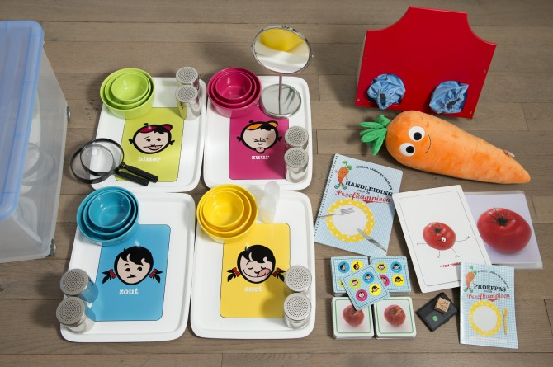
EDUCATIEF MATERIAAL
De Proefkampioen (eerste graad)
Wat? Met ‘de Proefkampioen-koffer’ wordt een reis gemaakt doorheen de wereld van de zintuigen. Kinderen voelen, proeven, ruiken, horen en kijken. Al spelend en experimenterend maken ze kennis met de vier basissmaken: zuur, zout, zoet en bitter. De koffer bestaat uit proefmateriaal, een handleiding en een proefpas voor elk kind. Met de proefkampioen kunnen aan de hand van de proefpas ook eenvoudig ouders betrokken worden. Met de proefkampioen krijgt gezonde voeding, de voedingsdriehoek, fruit en groenten een plaats in de lessen. Het kan een aanknopingspunt zijn om afspraken te maken over de dranken en tussendoortjes die de kinderen meebrengen naar school.
Kostprijs? De proefkoffer kan je gratis hier reserveren. Je ontvangt ook voor elke leerling een pas.
Meer info? Telefoon: 056/44.07.94 E-mail: logo@logoleieland.be
VOEDING EN BEWEGING

Slide 7
EDUCATIEF MATERIAAL
Pim Pompoenkwartet
Wat? Met het Pim Pompoen kwartetspel komen kinderen op een speelse manier in contact met groenten. Samen met Pim Pompoen ontdekken kinderen hoe groenten groeien uit een zaadje en hoe ze die groenten lekker kunnen verwerken. Er worden 9 groenten in beeld gebracht: van zaadje, naar plant, tot groente en gerecht. In de brochure staat bij elke groente een lekker recept dat makkelijk te bereiden is..
Kostprijs? Het kwartetspel kan je gratis hier ontlenen bij Logo Leieland.
Meer info? Telefoon: 056/44.07.94 E-mail: logo@logoleieland.be
VOEDING EN BEWEGING

Slide 8
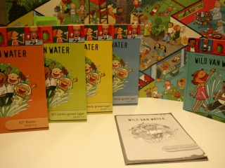
EDUCATIEF MATERIAAL
Wild van Water
Wat? ‘Wild van water’ is een educatief pakket voor het basisonderwijs om een drink- en plasbeleid op school te installeren. Het heeft als doel om leerlingen voldoende water te leren drinken en op een natuurlijke wijze te laten plassen. Er is een apart pakket voor het kleuteronderwijs, eerste graad lager-, tweede graad lager- en derde graad lager onderwijs.
Kostprijs? Gratis hier te ontlenen bij Logo Leieland.
Meer info? Telefoon: 056/44.07.94 E-mail: logo@logoleieland.be
VOEDING EN BEWEGING

Slide 9
EDUCATIEF MATERIAAL
Waterpas
Wat? Kinderen hebben van nature een voorkeur voor zoete smaken. Ze drinken daardoor nog te vaak frisdrank, fruitsap en gesuikerde melkdranken in plaats van water. De school kan hier alvast iets aan doen door vooral gezonde dranken zoals water en (ongezoete) melk aan te bieden. Deze waterpas kan daarbij ondersteunend werken.
Het bestaat uit de waterpas, diploma en brief voor de ouders.
Kostprijs? Gratis te downloaden via:
Waterpas: klik hier.
Diploma: klik hier.
Brief voor ouders: klik hier.
Meer info? Tel: 056/44.07.94 E-mail: logo@logoleieland.be
VOEDING EN BEWEGING

Slide 10
EDUCATIEF MATERIAAL
Het land van Calcimus
Wat? Koning Calcimus neemt de kinderen mee op ontdekking doorheen zijn land en leert hen dat een gezonde voeding met een gezonde portie melk of melkproducten, voldoende groenten en fruit en beweging belangrijk voor hen is.
Het project biedt leerkrachten zeer concreet lesmateriaal om in de klas te werken rond de thema’s gezonde voeding en beweging. Het materiaal is bovendien heel geschikt om “Oog voor Lekkers”, verder tastbaar en boeiend in de klas uit te werken.
Kostprijs? Koffer gratis te ontlenen en lespakket gratis te downloaden: klik hier.
Meer info? Tel: 056/44.07.94 E-mail: logo@logoleieland.be Website: meer informatie vind je hier.
VOEDING EN BEWEGING

Slide 11
EDUCATIEF MATERIAAL
Lekker Gezond!
Wat? Lekker Gezond! is een educatief pakket over de voedingsdriehoek voor leerkrachten in de 1e, 2e en 3e graad lager onderwijs. Het zijn kant-en-klare materialen waarmee je in je klas of als school aan de slag kan gaan rond gezonde voeding.
Lekker Gezond! geeft lessuggesties gerangschikt per graad en thema. Zo leren de kinderen bij over de voedingsdriehoek, de verschillende eetmomenten, boodschappen doen en reclame. Deze lessuggesties zijn een concrete toepassing van de leerlijn voeding voor het lager onderwijs.
Het lessenpakket is digitaal uitgewerkt zodat jij en je leerlingen het gemakkelijk kunnen gebruiken op een digitaal schoolbord, computer of tablet. Liever op papier? Dan kan je ook werkblaadjes downloaden en afprinten.
Kostprijs? Het lessenpakket en alle bijhorende materialen zijn gratis toegankelijk voor alle leerkrachten op Knooppunt. Je hebt er alleen een activatiecode voor nodig. Vraag hier de activatiecode aan.
Meer info? Tel: 056/44.07.94 E-mail: logo@logoleieland.be Website: meer informatie vind je hier.
VOEDING EN BEWEGING

Slide 12
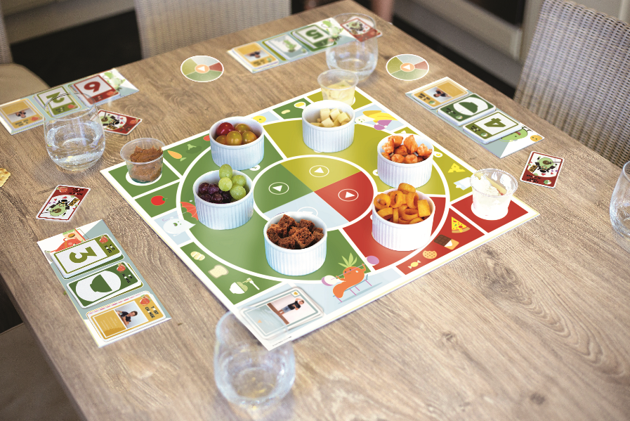
EDUCATIEF MATERIAAL
Lekkerbekjes spel
Wat? ‘Lekkerbekjes’ maakt van proeven en bewegen een spel. Letterlijk. Want dit gezelschapsspel valt bij iedereen in de smaak. En het brengt klein en groot in beweging. Samen proeven, beleven, het goede voorbeeld geven en positief belonen zijn de basiselementen van het spel.
Lekkerbekjes is een belevingsgericht spel dat je als gezin kan spelen, maar het valt ook perfect te gebruiken in de klas of opvang. Met de 6 Lekkerbekjes breng je op een originele manier gezonde voeding én een gezonde levensstijl aan bod tijdens de les, pauze of voor- of naschoolse opvang.
Kostprijs? Gratis te ontlenen bij Logo Leieland of te koop bij Colruyt en Dreamland.
Meer info? Tel: 056/44.07.94 E-mail: logo@logoleieland.be Website: meer informatie vind je hier.
VOEDING EN BEWEGING

Slide 13
EDUCATIEF MATERIAAL
Gezondheidstestjes
Wat? Hoeveel fruit eet je? Hoeveel groenten eet je? Hoeveel water drink je? Hoe gezond is jouw (brood)lunch?
Geen idee en ben je toch benieuwd? Test hoe jij eet en beweegt en maak een persoonlijk plan. Elke kleine verbetering is een stap vooruit. De testjes zijn geschikt vanaf 6 jaar.
Kostprijs? Gratis hier terug te vinden.
Meer info? Tel: 056/44.07.94 E-mail: logo@logoleieland.be Website: meer informatie vind je hier.
VOEDING EN BEWEGING

Slide 14
EDUCATIEF MATERIAAL
Dip? Dobbel. Doe!
Wat? Bewegingstussendoortjes zijn veilige, leuke en eenvoudige oefeningen die de leraar in het dagelijkse schoolleven kan gebruiken als lesonderbreking of als overgang naar een nieuw lesonderwerp. ‘Dip? Dobbel. Doe!’ Laat leerlingen meer bewegen en vooral… minder zitten op school! Dat is goed voor zowel de gezondheid als de concentratie in de les. Het pakket ‘Dip? Dobbel. Doe!’ bestaat uit vier sets met beweegkaartjes, een set met gezondheidskaartjes en een dobbelsteen met zes verschillende kleuren.
Kostprijs? De handleiding en materialen zijn gratis hier te downloaden.
Leerkrachten die graag een opleiding willen volgen over bewegingstussendoortjes kunnen dit hier aanvragen. Een halve dag vorming kost 50 euro.
Meer info? Telefoon: 056/44.07.94 E-mail: logo@logoleieland.be
VOEDING EN BEWEGING

Slide 15
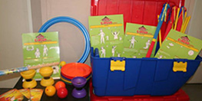
EDCUATIEF MATERIAAL
Speelplaatskoffers
Wat? Stichting Vlaamse Schoolsport ontwikkelde 6 koffers voor speelplaatswerking, telkens met een ander thema zoals Te Gek of Circus. Bij deze speelplaatskoffers horen speelwijzers die je apart kan aankopen per themakoffer en een verzamelmap. Koffers kan je ontlenen via de website van MOEV.
Kostprijs? Klik hier.
Meer info? Telefoon: 051/26.50.30 E-mail: info@wvl.moev.be Website: meer informatie vind je hier.
VOEDING EN BEWEGING

Slide 16
EDCUATIEF MATERIAAL
Fair Play Wat? Fair Play is een vaste waarde in een sportief schoolbeleid en vormt een onderdeel van het schoolbeleidsplan. MOEV besteedt met ‘Sport beweegt je school’ heel wat aandacht aan Fair Play en welbevinden. Binnen het cluster ‘Focus: Fair & fun’ staan deze twee topics centraal. Via sport en spel willen MOEV en Sport Vlaanderen de sfeer in elke klas én op elke school positief ondersteunen zodat de kinderen zich op motorisch en sociaal emotioneel vlak optimaal kunnen ontwikkelen. MOEV ontwikkelde voor basisscholen een handig fairplay-basispakket met 6 fairplaytossen, 6 kapiteinsbanden en 5 affiches.
Kostprijs? 16 euro + verzendkosten voor een fairplaybasispakket.
Meer info? Telefoon: 051/26.50.30 E-mail: info@wvl.moev.be Website: meer informatie vind je hier.
VOEDING EN BEWEGING

Slide 17
EDCUATIEF MATERIAAL
Voedings- en bewegingsdriehoek
Wat? Voedingsdriehoek: Gezond eten: wat is dat nu precies? Het Vlaams Instituut Gezond Leven verzamelde alle huidige wetenschappelijke kennis over gezonde voeding. Wat krijgt de voorkeur? Wat beperk je beter?
Bewegingsdriehoek: In een gezonde bewegingsmix wissel je zitten, staan en bewegen af. Hoe je dat het best aanpakt, geeft de bewegingsdriehoek je heel helder weer.
Materialen kan je hier bestellen.
Kostprijs? De ontlening van een banner is gratis. Affiches, folders, postkaart, placemats is gratis.
Meer info? Telefoon: 056/44.07.94 E-mail: logo@logoleieland.be Website: meer informatie vind je hier.
VOEDING EN BEWEGING

Slide 18
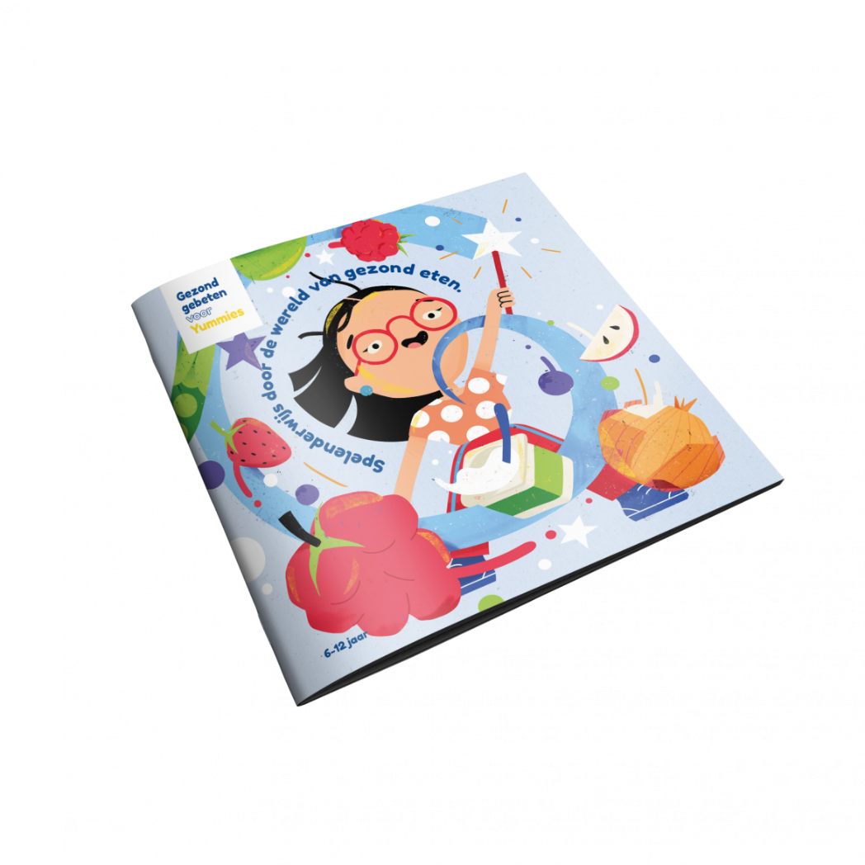
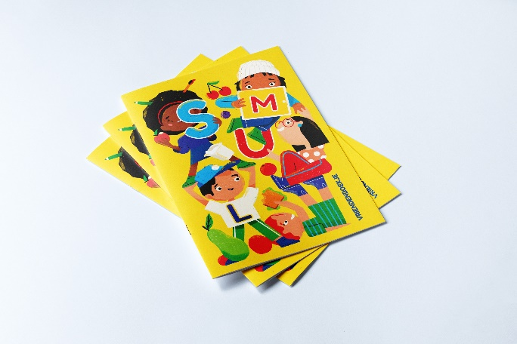
EDUCATIEF MATERIAAL
Gezond gebeten voor Yummies (van 6-12 jaar)
Wat? Kinderen tussen 6 en 12 jaar zijn echte speelvogels. Het is hun manier om de wereld volop te leren kennen, ook die op hun bord. Ideaal dus om hen spelenderwijs onder te dompelen in het fantastisch rijke en lekkere universum van gezond eten. Handvaten bieden om kinderen tussen 6 en 12 jaar op een speelse manier gezond te leren eten, dat is de opzet van het boekje gezond gebeten voor Yummies.
Er werd ook een smulvriendenboekje ontwikkeld dat kan worden doorgegeven aan vriendjes om recepten en tips met elkaar te delen.
Kostprijs? Het boekje is gratis hier te downloaden of te bestellen. Het smulvriendenboekje is gratis hier te downloaden of te bestellen.
Meer info? Telefoon: 056/44.07.94 E-mail: logo@logoleieland.be Website: nice-info.be
VOEDING EN BEWEGING

Slide 19
PROJECT
The Daily Mile
Wat? The Daily Mile is een eenvoudig concept voor de lagere school waarbij de leerlingen gedurende een kwartier lopen in de frisse buitenlucht samen met hun leerkracht en klasgenootjes. Het doel van The Daily Mile: meer blije en fittere kinderen door 15 minuten per dag te lopen op school! De leerlingen ontspannen zich door even aan niks te moeten denken. Daarna kunnen ze zich beter concentreren in de klas.
Meer info? Telefoon: 051/26.50.30 E-mail: info@wvl.moev.be Website: meer informatie vind je hier.
VOEDING EN BEWEGING

Slide 20
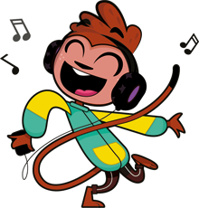
EDCUATIEF MATERIAAL
Lucky Luuk
Wat? Met het ‘Lucky Luuk-lied’ wil MOEV ook de kwetsbare kinderen bereiken, kinderen die zich niet goed in hun vel voelen. Dat niet alles altijd even prettig is, maar dat er ook moeilijke momenten zijn, dat is normaal. Het 'Lucky Luuk-lied' wil deze gevoelens bespreekbaar maken. En door te bewegen en te dansen kunnen ze zich weer beter voelen.
Als leerkracht kan je het 'Lucky Luuk-lied' gebruiken als dans- of bewegingstussendoortje in de klas, na of tijdens een les over deze materie.
Er is een instructievideo voor het 1e, 2e en 3e leerjaar en eentje voor het 4e, 5e en 6e leerjaar.
Kostprijs? Gratis hier te bekijken.
Meer info? Telefoon: 051/26.50.30 E-mail: info@wvl.moev.be Website: meer informatie vind je hier.
VOEDING EN BEWEGING

Slide 21
PROJECT
Sportkompas (3e en 4e leerjaar)
Wat? SportKompas is een oriëntatietool die kinderen van 8 tot 10 jaar helpt bij het kiezen van de juiste sport. Op basis van wat een kind leuk vindt en aan de hand van beweegoefeningen kan elk kind leren welke sport het best bij hem of haar past. SportKompas kan georganiseerd worden door gemeenten en basisscholen, voor kinderen van het 3de en het 4de leerjaar. SportKompas bestaat uit drie luiken:
Een interactieve en ludieke webapplicatie waarmee kinderen op speurtocht gaan naar de sporten die ze leuk vinden.
Een digitale vragenlijst om inzicht te krijgen in de sportparticipatie van een kind en de motivatie om te sporten.
12 beweegoefeningen om te bepalen welke sporten het best bij een kind passen.
Kostprijs? 10 euro per kind. Meer informatie en bestellen kan hier. Meer info? Website: meer informatie vind je hier.
VOEDING EN BEWEGING

Slide 22
PROJECT
Multimove
Wat? Multimove biedt 3- tot 8-jarige kinderen een gevarieerd bewegingsprogramma aan, waarin de focus ligt op de ontwikkeling van brede motorische vaardigheden en plezierbeleving
Tijdens uitdagende bewegingssituaties in de Multimovelessen komen de 12 fundamentele bewegingsvaardigheden aan bod: dribbelen, glijden, heffen en dragen, klimmen, roteren, slaan, springen en landen, trappen, trekken en duwen, vangen en werpen, wandelen en lopen, en zwaaien.
Wil je als school aan de slag met dit project? Het stappenplan kan je hier raadplegen.
Kostprijs? Indien je een erkenning aanvraagt, ontvang je een gratis startpakket met flyers, affiches, bordje, infobrochure voor ouders, stickervellen, roll-up banner…. Een beweegkalender, tips voor ouders, multimove- beweeglied en -dans kan je gratis op de website terug vinden.
Een boekenpakket kan eveneens tegen betaling worden aangekocht.
Meer info? Website: meer informatie vind je hier.
VOEDING EN BEWEGING

Slide 23
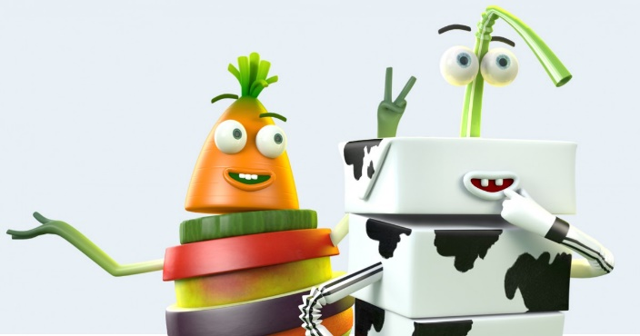
PROJECT
Oog voor lekkers
Schoolfruit,- groenten en –melk (basis en buitengewoon onderwijs)
Kostprijs? Vanaf het schooljaar 2017-2018 zijn er wijzigingen i.v.m. de subsidiëring van dit project. Er kan nog steeds een subsidie verkregen worden voor fruit op school. De aanvraag tot subsidiëring gebeurt via het e-loket. Naast fruit is er ook de mogelijkheid om voor groenten of melk te kiezen.
Meer informatie over de subsidies, het project, de indienperiode en andere tips kan je hier vinden.
Meer info? Telefoon: 056/44.07.94 E-mail: logo@logoleieland.be Website: meer informatie vind je hier.
Wat? Recent onderzoek toont aan dat er nog werk aan de winkel is. Kinderen eten o.a. te weinig fruit, groenten en zuivelproducten als tussendoortje en ze kiezen te vaak voor snoep en gesuikerde dranken. Zowel scholen als ouders hebben een voorbeeldfunctie bij het aanleren van gezonde voedingsgewoonten. Als school kan je er dus voor kiezen om in te zetten op een fruit- groenten- of melkproject. Na de 10 of 20 weken zet u, als school, idealiter dit project verder door ouders te stimuleren om zelf fruit mee te geven aan hun kinderen (fruit in de boekentas), een fruitabonnement af te sluiten of een combinatie van beiden.
VOEDING EN BEWEGING

Slide 24
PROJECT
Gezondheidsrally
Kostprijs? Gratis hier te downloaden.
Meer info? Tel: 056/44.07.94 E-mail: logo@logoleieland.be Website: meer informatie vind je hier.
Wat? De gezondheidsrally is een quizwandeling die je al wandelend doorheen de bewegingsdriehoek of voedingsdriehoek gidst. De bewegingsdriehoek en voedingsdriehoek motiveren ons om evenwichtiger te eten, meer te bewegen en minder lang stil te zitten. Je kan de rally apart organiseren, maar hij kan ook deel uitmaken van een gezondheidsproject of versterkt worden door een andere actie.
VOEDING EN BEWEGING

Slide 25
PROJECT
Sportsnack
Kostprijs? Gratis hier te downloaden.
Meer info? Contact: meer informatie vind je hier. Website: meer informatie vind je hier.
Wat? SportSNACK staat voor Sportief Naschools ACtieve Kids. Met Sportsnack willen we meer beweging en sport stimuleren in de naschoolse opvanginitiatieven van het basisonderwijs. Sportsnack bouwt verder op de principes van Multimove. Sportsnack wordt georganiseerd in lessenreeksen van één les per week.
Elke school die voor de eerste maal een lessenreeks van minimum 10 lessen Sportsnack organiseert, kan een gratis Sportsnack lesgeversmap aanvragen via de Follo. De Sportsnack-lesgeversmap bundelt een aantal spel- en oefenvormen rond 4 verschillende bewegingsthema’s.
VOEDING EN BEWEGING

Slide 26
WORKSHOP
Kidz on Wheelz (derde graad, + 11-jarigen leerlingen buitengewoon onderwijs)
Wat? Cycling Vlaanderen en AG Insurance willen kinderen tussen 5 en 14 jaar veilig leren fietsen. Op een uitdagend fietsparcours worden kinderen begeleid door ervaren initiators en vrijwilligers om zo hun technische vaardigheden op de fiets te verbeteren. 'Kidz On Wheelz' tovert je speelplaats (of sporthal) om tot een aantrekkelijk, uitdagend fietsparcours met ... een pumptrack, namaakkasseien en heel wat andere innovatieve verrassingen. In het parcours is er aandacht voor fun, veiligheid én fietsvaardigheid.
Kostprijs? Meer informatie en inschrijven als school kan hier. Meer info? Website: meer informatie vind je hier.
VOEDING EN BEWEGING

Slide 27
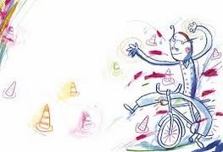
WORKSHOP
Meester op de fiets
Wat? 'Meester op de Fiets' is een fietsvaardigheidsproject voor kinderen in lagere scholen. Moev, VIAS institute en Mobile 21 sloegen de handen in elkaar voor dit uniek samenwerkingsverband. Samen willen we fietsvaardigheid bevorderen.
Met dit project kan de school een ‘fietsmeester’ of ‘fietsjuf’ uitnodigen die samen met de leerkracht op school praktische fietseducatie geeft aan de leerlingen. Zo willen we leerlingen de kans geven op een leuke en veilige manier te leren deelnemen aan het verkeer in een beschermde omgeving (speelplaats, verkeerspark …). De fietsmeester of -juf brengt speciaal ontworpen materialen mee en stelt een fietsparcours op in de school.
Kostprijs? 75€. Meer informatie en inschrijven als school kan hier.
Meer info? Website: meer informatie vind je hier.
VOEDING EN BEWEGING

Slide 28
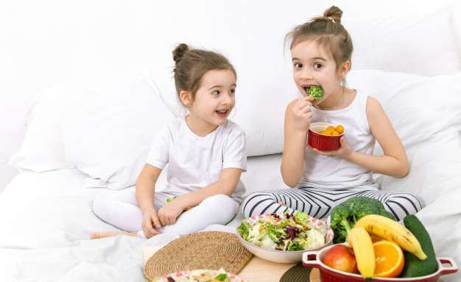
WORKSHOP
Gezond opgroeien: over eten bij kinderen
Wat? In deze infosessie krijgen ouders antwoorden op vragen zoals: ‘Mijn kind eet geen groenten, wat moet ik doen?’, ‘Zijn fruitsap en chocolademelk gezond?’, ‘Moet ik mijn kind verplichten zijn bord leeg te eten?’, ‘Wat zijn goede afspraken over snoepen?’ De lesgever (diëtiste) legt uit waarom snoep en frietjes er bij kinderen makkelijk ingaan, maar velen hun neus ophalen voor gezonde voeding zoals groenten en vis. We staan stil bij wat gezond eten voor kinderen betekent en wat je als ouder kan doen om hen hierbij te helpen.
Praktisch? Neem contact op met Logo Leieland indien je graag deze infosessie organiseert.
Kostprijs? 170€ en kilometervergoeding
Meer info? Telefoon: 056/44.07.94 E-mail: logo@leieland.be Website: meer informatie vind je hier.
VOEDING EN BEWEGING

Slide 29
BELEIDSMATERIAAL
Leerlijn voeding
Wat? Een les over gezonde tussendoortjes? Goed idee, maar liefst meer dan eens! Eenmalig een les geven rond een gezondheidsthema heeft weinig effect. Leerlingen komen best meerdere keren in contact met bepaalde thema’s tijdens hun schoolloopbaan. Het thema voeding is een uitgebreid en complex thema. Het raakt aan verschillende maatschappelijke topics en contexten. Daarom werd de leerlijn opgebouwd rond vijf belangrijke voedingsthema’s. • Voeding en gezondheid • Voeding en duurzaamheid • Voeding en de sociale, emotionele en culturele ontwikkeling • Voeding en consumentenaspecten • Bereiden/bewaren van voeding en voedselveiligheid
Praktisch? De leerlijn is gratis hier te downloaden.
Meer info? Telefoon: 056/44.07.94 E-mail: logo@logoleieland.be
VOEDING EN BEWEGING

Slide 30
BELEIDSMATERIAAL
Schoolmaaltijdengids & gezonde (broodjes)lunch op school
Wat?
Deze gids ondersteunt de school in hun beleid rond gezonde voeding, specifiek gezonde schoolmaaltijden en (broodjes)lunch.
Kostprijs?
Gratis te downloaden via:
Schoolmaaltijdengids: klik hier.
(Broodjes)lunch: klik hier.
Meer info?
Tel: 056/44.07.94
E-mail: logo@logoleieland.be
VOEDING EN BEWEGING

Slide 31
BELEIDSMATERIAAL
Sport beweegt je school 2.0.
Wat? Met het actieplan ‘Sport Beweegt je School 2.0’ wil de Stichting Vlaamse Schoolsport en Sport Vlaanderen de scholen ondersteunen om stapsgewijs invulling te geven aan haalbare en realistische doelen voor een kwalitatief bewegings- en sportbeleid en stelt hiervoor een digitale tool ter beschikking aan de scholen. ‘Sport beweegt je school 2.0’ is een hulpmiddel om op school voldoende beweging te garanderen én lang stilzitten te doorbreken. Het is een noodzakelijk onderdeel van het opvoedingsproject van iedere school die een gezonde, veilige en fitte levensstijl voor al haar leerlingen vooropstelt. ‘Sport beweegt je school 2.0.’ past binnen de kadermethodiek ‘Gezonde school’ (www.gezondeschool.be). Om dit succesvol in de praktijk om te zetten, biedt de website www.sportbeweegtjeschool.be een ideale leidraad met online tools, voorbeelden uit de praktijk, inspiratie voor acties en educatieve materialen,... Zo kan je school onmiddellijk aan de slag!
Waarom is ‘Sport beweegt je school 2.0 zo belangrijk? Een gezonde levensstijl is van het grootste belang voor de gezondheid en de ontwikkeling van de schoolgaande jeugd. Scholen zijn dé ideale omgeving om aan gezondheid te werken. Ze kunnen kinderen al vanaf heel jonge leeftijd bewegingskansen bieden en lang zitgedrag onderbreken in een gezonde schoolomgeving
Meer info? Telefoon: 051/26 50 30 E-mail: info@wvl.moev.be Website: meer informatie vind je hier.
VOEDING EN BEWEGING

Slide 32
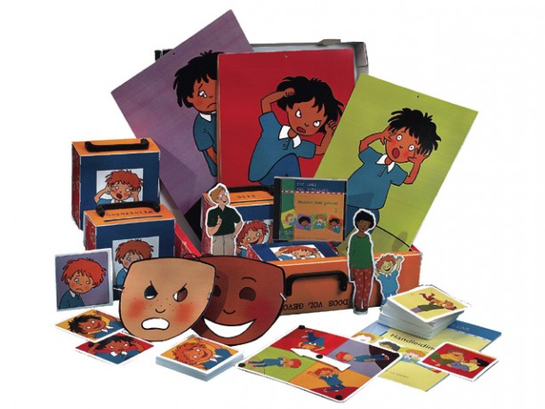
EDUCATIEF MATERIAAL
Een doos vol gevoelens (4 tot 7 jaar)
Wat? Met het pakket een doos vol gevoelens leren kinderen op een speelse manier gevoelens herkennen, begrijpen en uiten. Het beheersen van de basisgevoelens (vreugde, boosheid, angst en verdriet) is een eerste stap in het ontwikkelen van een rijk emotioneel leven. Via het pakket komen kinderen ook beter bij zichzelf en anderen. Het pakket bevat de volgende materialen: handleiding, gevoelenshuisjes, maskers, situatieplaatjes…
Kostprijs? Gratis hier te ontlenen bij Logo Leieland.
Meer info? Telefoon: 056/44.07.94 E-mail: logo@logoleieland.be
MENTAAL WELBEVINDEN

Slide 33
EDUCATIEF MATERIAAL
Lessenpakket Warme William
Wat?
Ga aan de slag met deze lesmap voor het lager onderwijs en introduceer Warme William in jouw (klas)groep, de blauwe beer die naar je luistert.
​
Dit educatief pakket bestaat uit twee lesschema’s uitgewerkt voor leerlingen van het vijfde en/of zesde leerjaar. Ontdek spelenderwijs wie Warme William is en waarvoor hij staat.
Kostprijs?
Het lessenpakket is gratis hier te downloaden. Of bestel hier een gratis pakket, affiches, flyers of deskbeertjes bij Logo Leieland.
Meer info?
Tel: 056/44.07.94
E-mail: logo@logoleieland.be
Website: www.warmewilliam.be
MENTAAL WELBEVINDEN

Slide 34
EDUCATIEF MATERIAAL
Geluk voor kinderen – boeken en spel
Wat?
Geluksexpert Leo Bormans schreef naast zijn geluksboek ook geluksboeken voor kinderen.
In het boek Geluk voor kinderen vind je tien spannende voorleesverhalen over tien geluksvogels. Elk verhaal is gebouwd op een van de tien pijlers van geluk. Bij elk verhaal krijg je ook stimulerende vragen en opdrachten om het thema voor iedereen bespreekbaar te maken.
Het boek Geluk voor kinderen –vriendschap toont hoe je een vriend kunt zijn en blijven. Lees samen deze tien verhalen en laat je leiden door de creatieve opdrachten en tips.
In het spel bouw je samen met de spelers aan geluk. Samen praten over geluk en stappen zetten om gelukkiger te worden. Daarvoor wordt een zo groot mogelijk warm nest gebouwd door de geluksopdrachten uit te voeren. Bij elke goed uitgevoerde opdracht mag je een stukje van het nest kleuren. Je kunt het spel onafhankelijk van het boek spelen, maar het boek biedt wel een meerwaarde.
Kostprijs?
Gratis te ontlenen bij Logo Leieland:
Boek geluk: klik hier.
Boek vriendschap: klik hier.
Spel: klik hier.
Meer info?
Tel: 056/44.07.94
E-mail: logo@logoleieland.be
MENTAAL WELBEVINDEN

Slide 35
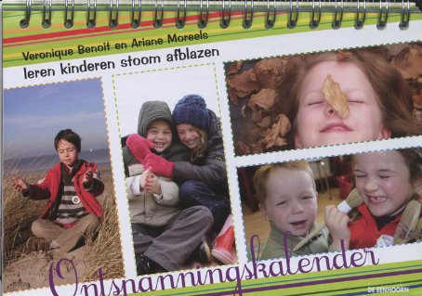
EDUCATIEF MATERIAAL
Ontspanningskalender (5 tot 10 jaar)
Wat?
Deze kalender wil kinderen tussen vijf en tien jaar een moment van rust aanbieden in hun hectisch leven. Want rust is noodzakelijk om te evolueren tot een evenwichtige persoon. Een inspiratiebron voor leerkrachten, begeleiders en ouders. De oefeningen laten de kinderen kennismaken met hun eigen lichaam en ademhaling, met het verschil tussen spanning en ontspanning, met massage en dagdromen... Daarnaast is er veel aandacht voor sociale vaardigheden. De kalender bestaat uit 200 oefeningen die gebundeld zijn in 40 themaweken en 11 doelstellingen. Genoeg voorbeelden om elke dag van het schooljaar een andere opdracht aan te bieden.
Kostprijs?
Gratis hier te ontlenen bij Logo Leieland.
Meer info?
Tel: 056/44.07.94
E-mail: logo@logoleieland.be
MENTAAL WELBEVINDEN

Slide 36
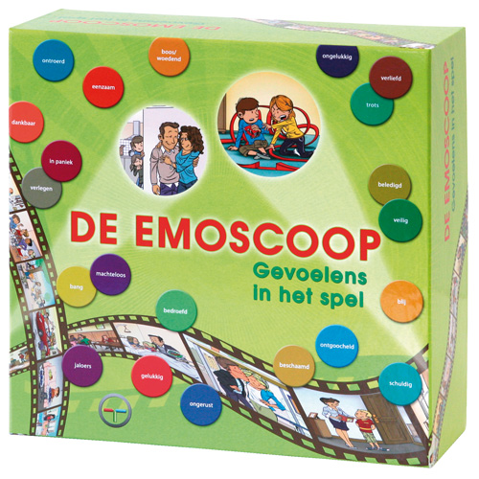
EDUCATIEF MATERIAAL
Emoscoop
Wat?
Eenentwintig gevoelens verwerkt in 63 situatieprenten, 63 verhalen en 100 dialogen, vormen de basis van de Emoscoop. De Emoscoop realiseert haar dubbele doelstelling (kinderen die goed in hun vel zitten én sociaal competent zijn):
Verschillende spelvormen die slechts een korte introductie vergen
Kinderen kunnen zelfstandig aan de slag (perfect voor hoeken- en contractwerk)
Kinderen leren gevoelens herkennen en uitdrukken
Kinderen leren gevoelens uitdrukken door middel van mimiek, beeld en taal
Kinderen reflecteren op eigen ervaringen en belevingen (en hoe mensen dingen op verschillende manieren kunnen ervaren)
Kostprijs?
Gratis hier te ontlenen bij Logo Leieland.
Meer info?
Tel: 056/44.07.94
E-mail: logo@logoleieland.be
MENTAAL WELBEVINDEN

Slide 37
EDUCATIEF MATERIAAL
Vlieg erin! (enkel derde graad)
Wat? Met ‘Vlieg erin!’ werk je aan het mentaal welbevinden van de leerlingen, laat je hen sterker in hun schoenen staan, versterk je hun veerkracht en talenten. Zo zullen kinderen ook als volwassen persoon goed in hun vel zitten en psychisch gezonder zijn. Daarnaast stimuleert het ook een positief klasklimaat. Op een waarderende manier wordt aan de sociaal-emotionele ontwikkeling van leerlingen gewerkt. Dit pakket is gebaseerd op theorieën uit de positieve psychologie. Het biedt een breed palet aan werkvormen die de leerlingen uitdagen en aanspreken op eigen creativiteit. Het pakket bevat de volgende materialen: handleiding, handvaten om ouders te betrekken, tips voor een geestelijke gezondheidsbeleid op school, poster, werkbladen en achtergrondinformatie.
Kostprijs? 35 euro (excl. verzendingskosten) Gratis hier te ontlenen bij Logo Leieland.
Meer info? Telefoon: 056/44.07.94 E-mail: logo@logoleieland.be Website: meer informatie vind je hier.
MENTAAL WELBEVINDEN

Slide 38
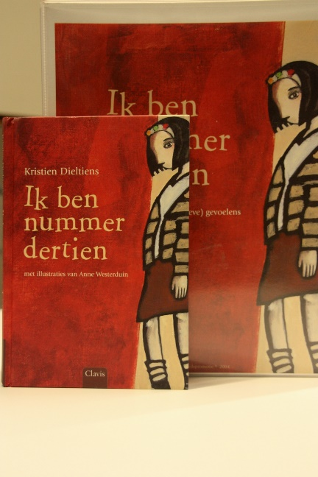
EDUCATIEF MATERIAAL
Ik ben nummer 13 (enkel derde graad)
Wat? De map geeft leerkrachten concrete lessuggesties en methodieken om in de klas aan de slag te gaan rond het praten over gevoelens. Daarnaast biedt de map ook de volgende informatie: achtergrondinformatie over het thema ‘gevoelens’ en tips over andere nuttige pakketten, websites en literatuur. Bij een aantal werkvormen vormt het leesboek de rode draad. De volgende doelstelling staan in het pakket centraal: gevoelens correct leren (h)erkennen en uiten, tijdig hulp zoeken, weten waar men terecht kan met sombere gevoelens…
Kostprijs? Gratis hier te ontlenen bij Logo Leieland.
Meer info? Telefoon: 056/44.07.94 E-mail: logo@logoleieland.be
MENTAAL WELBEVINDEN

Slide 39
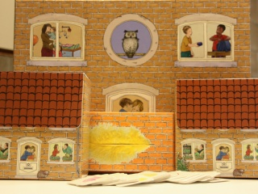
EDUCATIEF MATERIAAL
Een huis vol gevoelens en axen
Wat? ‘Een huis vol gevoelens en axen’ bestaat uit verschillende activiteiten opgebouwd rond een waaier van gevoelens: eenzaam, ongelukkig, bang, verlegen, beschaamd, verdrietig, trots, ontroerd, verliefd, in paniek, ontgoocheld, woedend, blij, dankbaar, onrustig, jaloers, schuldig, beledigd, veilig, gelukkig en machteloos. Het pakket biedt een betrouwbare en krachtige ondersteuning aan kinderen om gevoelens te benoemen en (h)erkennen, en te leren hoe deze gevoelens een uitwerking hebben op hun relaties met anderen. De Axenroos onderscheidt tien relatiewijzen van hoe mensen met elkaar kunnen omgaan, allen voorgesteld door een dier.
Kostprijs? Gratis hier te ontlenen bij Logo Leieland.
Meer info? Telefoon: 056/44.07.94 E-mail: logo@logoleieland.be
MENTAAL WELBEVINDEN

Slide 40
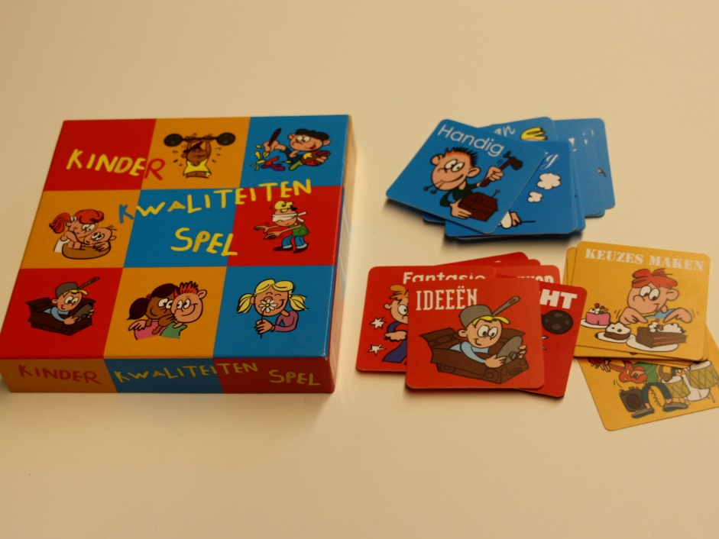
EDUCATIEF MATERIAAL
Kinderkwaliteitenspel
Wat? Elk kind heeft kwaliteiten en talenten. Dit spel leert kinderen bewust te worden van hun eigen kwaliteiten en die van anderen. Dit kan bijdragen tot een positief zelfbeeld. Het kan individueel of in groepjes gespeeld worden. Het kan voor leerkrachten ook als aanknopingspunt gebruikt worden om een groepsgesprek te starten.
Kostprijs? Gratis hier te ontlenen bij Logo Leieland.
Meer info? Telefoon: 056/44.07.94 E-mail: logo@logoleieland.be
MENTAAL WELBEVINDEN

Slide 41
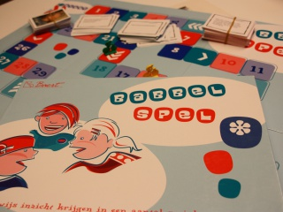
EDUCATIEF MATERIAAL
Babbelspel (7 tot 15 jaar)
Wat? Via het babbelspel worden via opdrachten sociale en interpersoonlijke vaardigheden geoefend. De vaardigheden zijn onderverdeeld in 6 categorieën: praten over een onderwerp, praten over de eigen persoon, het uiten van meningen, non-verbale communicatie, rollenspel en inzicht krijgen in sociale vaardigheden. Andere belangrijke thema’s zoals weerbaarheid, media en internet, pesten en gezinsvormen komen in het spel aan bod. Het kan zowel met de hele klas, in kleine groepjes als per twee gespeeld worden.
Kostprijs? Gratis hier te ontlenen bij Logo Leieland.
Meer info? Telefoon: 056/44.07.94 E-mail: logo@logoleieland.be
MENTAAL WELBEVINDEN

Slide 42
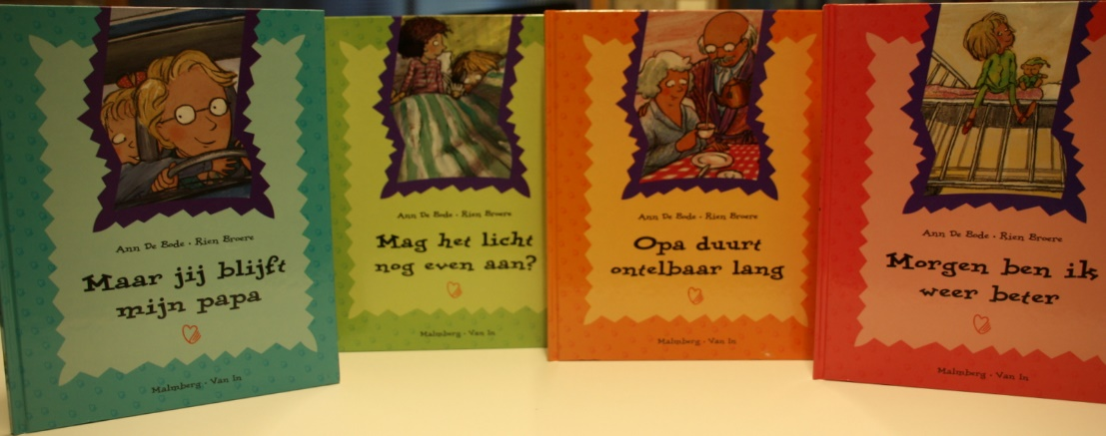
EDUCATIEF MATERIAAL
Hartenboeken (5 tot 10 jaar)
Wat? De reeks hartenboeken van Ann De Bode en Rien Broere bestaan uit verschillende lees- en prentenboeken rond gevoelige onderwerpen die in het leven van jonge kinderen kunnen voorkomen. De focus ligt sterk op de emotionele en sociale aspecten. Bij elke serie is er een handleiding voorzien met de voorleesversie van elk boek en een cd met de verhalen. Reeks 2 (deel 1): • Een kind van ver (adoptie) • Bang voor de bende (diefstal en geweld) • Ik ben er ook nog! (jaloers zijn) • Waar is mama? (verdwaald zijn) • Ridders in mijn bloed (leukemie)
Reeks 2 (deel 2): • Morgen ben ik weer beter (ziekenhuis, hartoperatie) • Mag het licht nog even aan? (angst voor het donker) • Altijd moeten ze mij hebben (pesten) • Opa duurt ontelbaar lang (sterfgeval) • Maar jij blijft mijn papa (scheiding)
Kostprijs? Gratis hier te ontlenen bij Logo Leieland. Meer info? Telefoon: 056/44.07.94 E-mail: logo@logoleieland.be
MENTAAL WELBEVINDEN

Slide 43
EDUCATIEF MATERIAAL
Kikker be cool (vanaf 8 jaar)
Wat? Via Kikker Be Cool leren kinderen heel wat vaardigheden zoals goede manieren, opkomen voor zichzelf, omgaan met pesten en plagen en sociale vaardigheden. De kinderen moeten proberen als een coole kikker te antwoorden op de vragen uit het spel. Een coole kikker kan niet alleen goed met anderen omgaan, maar komt ook op voor zichzelf. Hij heeft goede manieren en laat niet zomaar over zich heen lopen bij pest- of plaaggedrag.
Kostprijs? Gratis hier te ontlenen bij Logo Leieland.
Meer info? Telefoon: 056/44.07.94 E-mail: logo@logoleieland.be
MENTAAL WELBEVINDEN

Slide 44
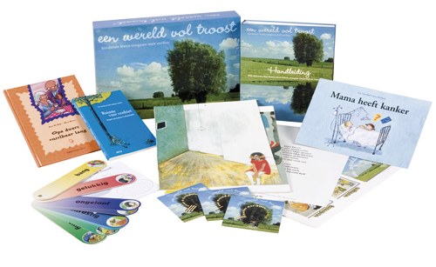
EDUCATIEF MATERIAAL
Een wereld vol troost
Wat? Het pakket ‘een wereld vol troost’ helpt kinderen te communiceren over verlieservaringen om op een gezonde manier hiermee te leren omgaan. Er wordt op een laagdrempelige en niet-stigmatiserende manier rond gevoelens gewerkt. Ook kinderen moeten de kans krijgen om hun gevoelens te uiten, hoe graag we hen ook willen beschermen tegen verlies. Als leerkracht of begeleider vind je zeker de nodige materialen om aan de slag te gaan rond een concrete verlieservaring. De koffer bevat materiaal rond 15 verliessituaties nl: • Verandering in leefomgeving • Inbraak en diefstal • Confrontatie met (natuur)rampen en oorlog • Ziekte, opname in een ziekenhuis, functieverlies • Veranderingen n.a.v. de ontwikkeling van het kind (ouder worden) • Dementie • Overlijden • Scheiding van iemand, een dier dat wegloopt, (echt)scheiding • Iemand wordt vermist, loopt verloren • Afwijzing door anderen • Belangrijke veranderingen bij ouders • Verlies van een betekenisvol object • Verlies in het spel • Een familielid met een handicap, met een ziekte • Natuur
Kostprijs? Gratis hier te ontlenen bij Logo Leieland.
Meer info? Telefoon: 056/44.07.94 E-mail: logo@logoleieland.be
MENTAAL WELBEVINDEN

Slide 45
EDUCATIEF MATERIAAL
Over jou. Omdat ik je nooit vergeet.
Wat? In dit werkboek help je kinderen omgaan met de dood van een dierbare. Via invulblaadjes staan kinderen stil bij het afscheid nemen van iemand die ze graag zien, hun emoties en de verwerking ervan, het rouwproces in al zijn facetten. Het geeft tevens een goede basis aan ouders of leraren om in gesprek te gaan over het thema.
Kostprijs? Bestellen kan hier.
Meer info? Website: meer informatie vind je hier.
MENTAAL WELBEVINDEN

Slide 46
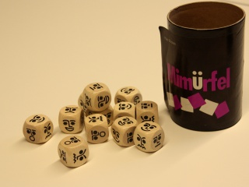
EDUCATIEF MATERIAAL
Mimürfel
Wat? Mimürfel bestaat uit een aantal dobbelstenen met aan elke zijde een mimiek: de vrolijke, de optimist, de besluitloze, de verbaasde, de pessimist en de woedende. Hiermee kunnen veel technieken uitgeprobeerd worden, waarvan een aantal suggesties bij de speluitleg staan bv. lees het nieuwsbericht voor op een vrolijke manier. Het spelen van dit spel kan aanleiding geven tot het voeren van een klasgesprek of discussie en leert kinderen omgaan met emoties.
Kostprijs? Gratis hier te ontlenen bij Logo Leieland.
Meer info? Telefoon: 056/44.07.94 E-mail: logo@logoleieland.be
MENTAAL WELBEVINDEN

Slide 47
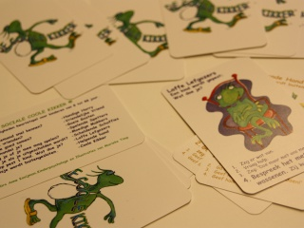
EDUCATIEF MATERIAAL
De coole kikker (vanaf 8 jaar)
Wat? Dit kwartetspel helpt kinderen en volwassenen zich socialer te gedragen. Kinderen en jongeren die sociaal vaardig zijn voelen zich vaak beter, hebben meer zelfvertrouwen en kunnen tegen een stootje. Het spel bestaat uit 9 kwartetten met diverse onderwerpen die ook tijdens sociale vaardigheidstrainingen gebruikt kunnen worden. De thema’s zijn de volgende: • Hoe leer je iemand snel kennen? • Hoe krijg je vrienden? • Hoe werk je goed samen? • Hoe onderhandel je? • Hoe vraag je of je mee mag spelen? • Wat doe je als je uitgescholden wordt? • Een groep pest 1 kind. Wat doe je? • Een meisje wordt buitengesloten. • Wat doe je als je gepest wordt?
Kostprijs? Gratis hier te ontlenen bij Logo Leieland.
Meer info? Telefoon: 056/44.07.94 E-mail: logo@logoleieland.be
MENTAAL WELBEVINDEN

Slide 48
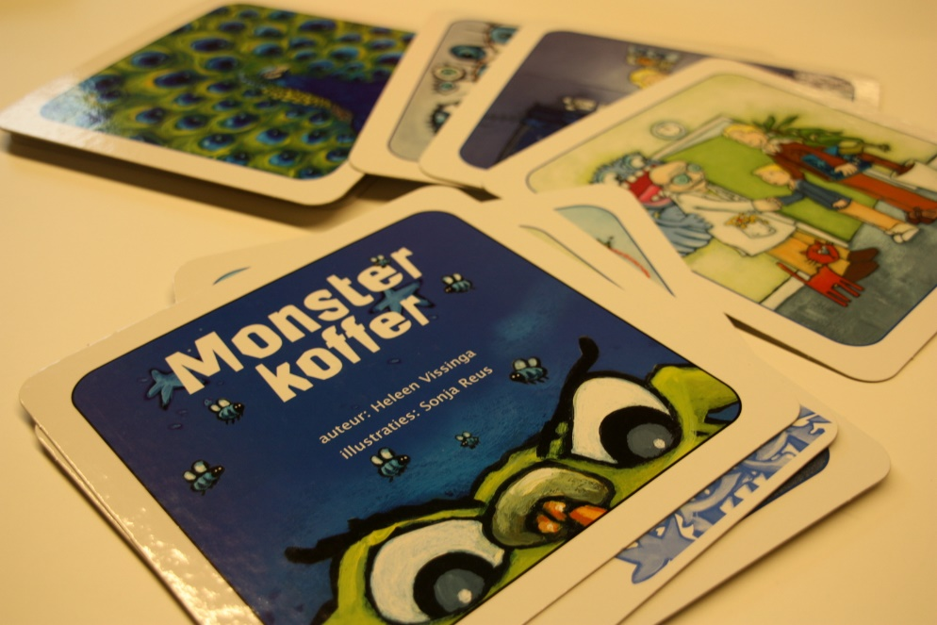
EDUCATIEF MATERIAAL
Monsterkoffers (eerste, tweede, derde leerjaar)
Wat? De twee monsterkoffers bieden een hulp bij het praten over angsten met kinderen. Ze kunnen zowel in de klas als thuis gebruikt worden. De blauwe koffer bevat platen die samen een verhaal vormen, maar die ook afzonderlijk gebruikt kunnen worden. De rode koffer bevat een T-shirt die als luister-, verdwijn- of slaapshirt gebruikt kan worden.
Kostprijs? Gratis hier te ontlenen bij Logo Leieland.
Meer info? Telefoon: 056/44.07.94 E-mail: logo@logoleieland.be
MENTAAL WELBEVINDEN

Slide 49
EDUCATIEF MATERIAAL
Onze klas, ons team
Wat? Scholen, leerkrachten en ouders willen een warm schoolklimaat, een plek waar het kind zich goed kan voelen en vertrouwen kan hebben in zichzelf en anderen. Pesten zorgt ervoor dat de klassfeer verziekt wordt, het zelfvertrouwen van leerlingen daalt… Het pakket ‘Onze klas, ons team’ omvat materialen om een positieve groepsvorming aan te moedigen. Kinderen verwerven inzichten, vaardigheden en een positieve attitude tegenover zichzelf en anderen door de ervaring en kennis die ze in de klas opdoen. Daarnaast verwerven ze sociale vaardigheden die een buffer vormen tegen groepsproblemen en pestgedrag Het pakket bestaat uit 9 thema’s die op maat uitgewerkt zijn per leerjaar: • Samenwerken, respect tonen voor elkaar, afspraken maken, vertrouwen in de groep; • Gevoelens; • Groepsdynamiek; • Leren omgaan met verschillen; • Effectief communiceren; • Herkennen van pesten; • Signaleren en bespreekbaar maken van pesten; • Verwerven van inzicht in de rol van de groep bij het in stand houden van pesten en andere groepsproblemen; • Oplossen van conflicten en pestsituaties (als groep en individueel).
Kostprijs? Gratis hier te ontlenen bij Logo Leieland (enkel pakket van eerste en tweede leerjaar).
Meer info? Telefoon: 056/44.07.94 E-mail: logo@logoleieland.be
MENTAAL WELBEVINDEN

Slide 50
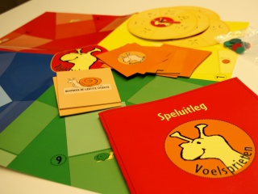
EDUCATIEF MATERIAAL
Voelsprieten (9 tot 12 jaar)
Wat? Het verdriet van kinderen wordt vaak niet au serieux genomen. Ondanks het feit dat het leren uiten van gevoelens zeer belangrijk is ter bescherming tegen neerslachtigheid, is praten over gevoelens niet evident. Daarom leren kinderen in het spel Voelsprieten op een speelse manier nadenken en praten over gevoelens. Kinderen leren op deze manier dat alle gevoelens er mogen zijn.
Kostprijs? Gratis hier te ontlenen bij Logo Leieland.
Meer info? Telefoon: 056/44.07.94 E-mail: logo@logoleieland.be
MENTAAL WELBEVINDEN

Slide 51
EDUCATIEF MATERIAAL
Maak van je school een goedgevoel school!?
Wat? Iedere school streeft naar een school zonder pesten. Het zorgt voor een betere sfeer en draagt bij tot het welzijn van zowel de kinderen, ouders als leerkrachten. Maar een school zonder pesten is niet automatisch een goedgevoel school. Zeggen jullie elke dag ‘goeie morgen’? Besteed je veel aandacht aan een fijne sfeer in de groep? Geef je alle kinderen voldoende positieve opmerkingen? Het boek richt zich op psychische en sociale aspecten en is onderverdeeld in verschillende hoofstukken zoals goeie morgen, gezellige school, anders zijn dat mag, wat zit er in de rugzak? ... In dit boek krijg je niet enkel inspirerende voorbeelden van kleine extraatjes en tips om het goedgevoel te versterken, maar ook vragenlijsten voor kinderen en het team en extra informatie.
Kostprijs? Gratis hier te ontlenen bij Logo Leieland.
Meer info? Telefoon: 056/44.07.94 E-mail: logo@logoleieland.be
MENTAAL WELBEVINDEN

Slide 52
EDUCATIEF MATERIAAL
Speels omgaan met agressie (vanaf 8 jaar)
Wat? Meer en meer leerkrachten krijgen te maken met geweld en agressiviteit in de klas. Vaak wordt daarbij een straf gegeven, terwijl er ook op een constructieve manier op dit gedrag gereageerd kan worden. Dit boek omvat 134 spelletjes en oefeningen om conflicten op een creatieve manier op te lossen.
Kostprijs? Gratis hier te ontlenen bij Logo Leieland.
Meer info? Telefoon: 056/44.07.94 E-mail: logo@logoleieland.be
MENTAAL WELBEVINDEN

Slide 53
EDUCATIEF MATERIAAL
Pesten stoppen, stap voor stap
Wat? Dit dossier voor het basisonderwijs vertrekt vanuit een ‘No Blame’-aanpak: een niet-bestraffende, maar probleemoplossende strategie om om te gaan met pestgedrag. Deze aanpak probeert via de kracht van de groep het pestprobleem op te lossen. Samen (zowel pesters, meelopers, neutrale medeleerlingen…) wordt er op zoek gegaan naar voostellen om het slachteroffer een beter gevoel te geven. Het boek start vanuit de onderwijssituatie en bespreekt daarbij de drie belangrijkste factoren van een pestbeleid nl. algemene preventie, specifieke preventie en interventie. Er wordt ingegaan op de aanpak op school en hoe een beleid rond pesten praktisch uitgewerkt kan worden. Daarbij worden praktische tips, ideeën, vragenlijsten en invulbladen meegegeven.
Kostprijs? Gratis hier te ontlenen bij Logo Leieland.
Meer info? Telefoon: 056/44.07.94 E-mail: logo@logoleieland.be
MENTAAL WELBEVINDEN

Slide 54
EDUCATIEF MATERIAAL
Bang voor faalangst
Wat? Wat is faalangst? Hoe merk je het op? Hoe ga je ermee om? Deze en nog veel meer vragen worden beantwoord in dit dossier. Dit dossier reikt leerkrachten handvatten aan om kleuters en schoolkinderen met faalangst bij te staan bij elke nieuwe bange stap.
Daarnaast vind je in dit boekje een aantal creatieve werkvormen om in de klas te gebruiken. Zelfvertrouwen, vertrouwen in de andere, omgaan met angst en uitkomen voor je mening zijn enkele van de thema’s die hierbij aan bod komen.
Kostprijs? Gratis hier te ontlenen bij Logo Leieland.
Meer info? Telefoon: 056/44.07.94 E-mail: logo@logoleieland.be
MENTAAL WELBEVINDEN

Slide 55
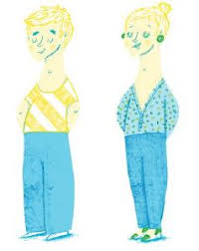
EDUCATIEF MATERIAAL
Lespakketten rond transgenders en man-vrouw rolpatronen
(vanaf de tweede graad lager onderwijs)
Wat? Çavaria ontwikkelde enkele lespakketten bij bestaande boeken om het gesprek aan te gaan rond holebi’s, transgenders en man/ vrouw-rolpatronen.
Gelukkige vaderdag, Silvie: Lespakket waarin kinderen kritisch leren nadenken over man/ vrouw-rollenpatronen, lesideeën waarmee je het thema ‘transgender zijn’ in de klas brengt. (2e en 3e graad lager onderwijs)
Lily: over een meisje dat haar broer bespiedde. Werkboekje omtrent homoseksualiteit. (3e graad lager onderwijs)
Sam: over een jongen die een meisje wil zijn. (3e graad lager onderwijs)
Kostprijs? Gratis te downloaden via de website. Boeken aan te kopen via de boekhandel.
Meer info?
Gelukkige vaderdag - Silvie: meer informatie vind je hier.
Lily: meer informatie vind je hier.
Sam: meer informatie vind je hier.
MENTAAL WELBEVINDEN

Slide 56
EDUCATIEF MATERIAAL
Actiefiche ‘Gooi eens wat verbinding in je groep’
Wat? Voor de Week tegen pesten werden verschillende actiefiches opgemaakt, zo ook voor lagere scholen. Via deze fiche kan je werken met je klas aan verbinding, een sterk wapen tegen pesten. Je vindt er kant-en-klare activiteiten om te bouwen aan een positieve groep.
Kostprijs? Gratis hier te downloaden.
Meer info? Telefoon: 056/44.07.94 E-mail: logo@logoleieland.be
MENTAAL WELBEVINDEN

Slide 57
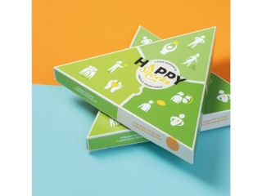
EDUCATIEF MATERIAAL
Happy Snacks
Wat? Ga actief aan de slag met deze toolkit. Zo werk je bewust en met vaste regelmaat aan mentaal welbevinden. ​Leerlingen reflecteren over zichzelf en ontdekken hoe ze geluk actief in handen kunnen nemen. ​
Het pakket bestaat uit 48 kaartjes met kant-en-klare kleine werkvormen gelinkt aan een competentie uit de geluksdriehoek.​
Er werd ook een link gelegd met de leerdoelen. ​
Kostprijs? Je kan hier deze gratis ontlenen bij Logo Leieland.
Meer info? Telefoon: 056/44.07.94 E-mail: logo@logoleieland.be
Meer informatie over Happy snacks en de routines voor in de klas: Aan de slag | Gezond Leven​
MENTAAL WELBEVINDEN

Slide 58
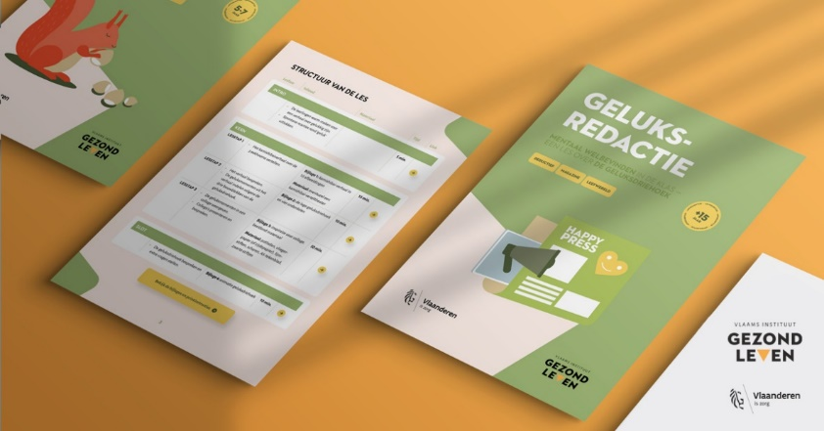
EDUCATIEF MATERIAAL
Lespakket Geluksdriehoek - geluk in de klas
Wat? Uit welke bouwstenen bestaat geluk? Kan ik mijn geluksgevoel beïnvloeden? Kan ik verdrietig en tegelijkertijd toch ook gelukkig zijn? Hoe geef ik op een laagdrempelige (en leuke) manier les over het thema? Deze en nog vele andere vragen komen aan bod in het lespakket ‘Geluksdriehoek’. ​
Er zijn 5 leeftijdsgroepen: 5-7j, 8-10j, 11-12j, 13-14j en 15+. Voor iedere leeftijdsgroep bevelen we telkens 2 verschillende lessen aan die geluk via een andere invalshoek benaderen. Voor het lager onderwijs is de ene les is wat taliger en de andere meer beeldend opgevat, terwijl er voor het secundair onderwijs eerder inductief, dan wel deductief te werk wordt gegaan. De leerkracht kiest dus de les die het beste bij zijn/haar klas past. Zo brengen jullie samen de geluksdriehoek tot leven.
De Kamishibai-vertelplaten zijn een onderdeel van de les ‘nootjes van geluk’ uit het lespakket van de Geluksdriehoek voor leerlingen uit de eerste graad van het lager onderwijs.
Kostprijs? Download hier gratis het lespakket.
De Kamishibai-vertelplaten kan je hier gratis ontlenen bij Logo Leieland.
Meer info? Telefoon: 056/44.07.94 E-mail: logo@logoleieland.be Website: meer informatie vind je hier.
MENTAAL WELBEVINDEN

Slide 59
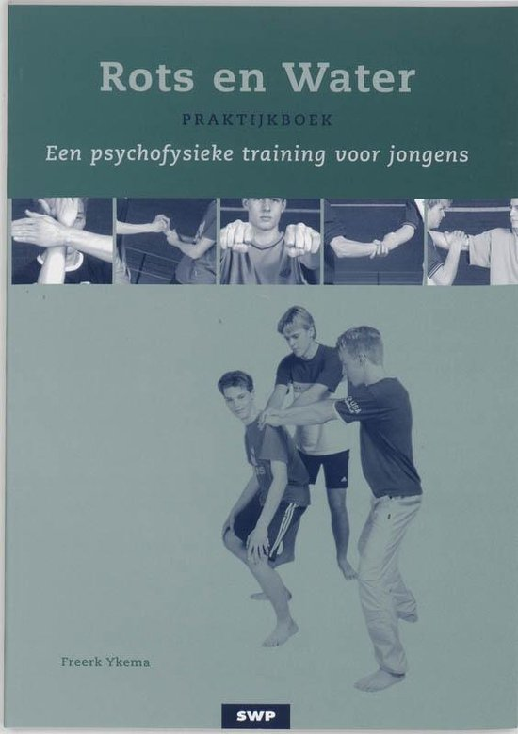
EDCUATIEF MATERIAAL/ VORMING
Rots en Water
Wat? Deze boeken bieden ondersteuning bij zowel de fysiek-emotionele ontwikkeling (beweging, spel, sporten) en verbaal emotionele ontwikkeling (gesprekken). Het Rots en Waterprogramma, dé sociaal-emotionele vaardigheidstraining, is geschikt voor jongens én meisjes.
In het basisboek wordt de methodiek van de psychofysieke training en theoretische onderbouwing beschreven.
Het praktijkboek bevat dertien lesbeschrijvingen met instructieve foto's en lesbrieven
Om concreet aan de slag te gaan binnen je school kan je de Rots en Water trainingen volgen.
Kostprijs? Basis- en praktijkboek zijn hier gratis te ontlenen bij Logo Leieland.
Meer informatie omtrent een vorming kan worden opgevraagd bij Logo Leieland.
Meer info? Telefoon: 056/44.07.94 E-mail: logo@logoleieland.be Website: meer informatie vind je hier.
MENTAAL WELBEVINDEN

Slide 60
EDCUATIEF MATERIAAL/ VORMING
Speelmaatjes op school
Wat? Speelmaatjes op school’ richt zich op de speelplaatswerking én de leerlingenparticipatie in het basisonderwijs. Het zorgt overigens voor een hoger welbevinden op school en hogere activiteitsgraad van de kinderen tijdens speeltijd- en recreatiemomenten. ‘Speelmaatjes op school’ is een spelconcept waarbij kinderen van het 6de leerjaar van de basisschool worden gestimuleerd om op welbepaalde momenten actief te spelen met de kinderen van de lagere klassen van de lagere school of de kleuterschool. Dit gebeurt op een gestructureerde wijze die voorbereid en begeleid wordt door het schoolteam. De spelfiches zijn bedoeld als een inspiratiebron en een handig kant-en-klaar instrument om van start te gaan. Ze zijn zodanig uitgewerkt dat de kinderen hieruit hun keuze kunnen maken en onmiddellijk met hun groepje van andere kinderen uit de lagere klassen aan de slag kunnen.
Kostprijs? 20 euro (excl. verzendingskosten) voor de map met 75 spelfiches.
Meer info? Telefoon: 051/26.50.30 E-mail: info@wvl.moev.be Website: meer informatie vind je hier.
MENTAAL WELBEVINDEN

Slide 61
PROJECT
10-daagse van de geestelijke gezondheid
Wat? Ook dit jaar tellen we 10 dagen af naar 10 oktober, de Werelddag van de Geestelijke Gezondheid. ‘Samen veerkrachtig’ is daarbij opnieuw de rode draad. Ook als school kan je ermee aan de slag! Werk aan de geestelijke gezondheid van zowel de leerlingen als het schoolteam! Uiteraard kan je ook na deze tiendaagse nog aan de slag met de inspiraties.
Dit jaar zetten we tijdens de 10-daagse van de Geestelijke Gezondheid 2021 één Vlaamse actie in de kijker. Het project ‘Neem plaats op onze bank’ motiveert ontmoetingen en informele contacten tussen mensen onderling. Je vindt ongetwijfeld een bankenproject dat bij jou past in onze inspiratiegids. Babbelbanken, gevelbanken, ‘Bank zoekt plek’, project bankdirecteurs … Neem zeker contact met ons op voor meer inspiratie of ondersteuning.
Kostprijs? De inspiratiegids is gratis te downloaden via de website van Logo Leieland. Gratis materialen bestellen kan hier.
Meer info? Telefoon: 056/44.07.94 E-mail: logo@logoleieland.be Website: meer informatie vind je hier.
MENTAAL WELBEVINDEN

Slide 62
PROJECT
Complimentenactie
Wat? Met de actie 'Geluk zit in een klein complimentje' willen we iedereen aanmoedigen om extra waardering te tonen aan collega's, leerlingen, familie of vrienden.
Kostprijs? Materialen kan je hier gratis downloaden of bestellen. De inspiratiegids met voorbeelden kan je hier inkijken.
Meer info? Telefoon: 056/44.07.94 E-mail: logo@logoleieland.be Website: meer informatie vind je hier.
MENTAAL WELBEVINDEN

Slide 63
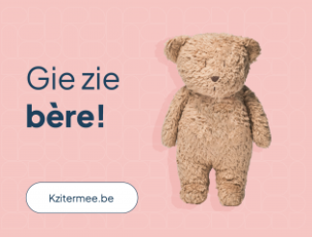
PROJECT
Kzitermee
Wat? De aandacht voor mentaal welzijn is de laatste jaren enorm toegenomen. In het kader van het intergemeentelijke preventiewerk werd daarom de website (www.kzitermee.be) ontwikkeld waar iedereen die het even moeilijk heeft, met een vraag zit of hulp zoekt terecht kan, voor zichtzelf of voor iemand anders. Op deze website wordt zowel het regionale als Vlaamse aanbod omtrent mentaal welzijn in kaart gebracht, zowel aanbod omtrent preventie en hulpverlening en dit zowel voor jongeren, volwassenen als professionals.
Op de website kan iedereen terecht die met iets zit, groot of klein. Maar ook mensen die preventief aan hun veerkracht willen werken kunnen er de nodige informatie vinden. De website dient daarbij als gids.
Op deze deelpagina kunnen jullie informatie vinden over hoe je als leerkracht jongeren kan helpen, naar welke instanties of websites je kan doorverwijzen, wat je kan doen in de klas of op school en hoe je jezelf kan bijscholen. Ook ouders kunnen er informatie vinden omtrent opvoedingsondersteuning of hulp voor hun kinderen.
Kostprijs? Meer informatie over dit project kan je hier vinden. Wil je graag aan de slag met materialen zoals complimentenkaartjes, affiches, …? Bestellen kan eenvoudig via volgende link.
en bestellen van materialen zoals complimentenkaartjes, affiches, …
Meer info? Graag verder aan de slag rond deze campagne in de klas of in een schoolproject? Aarzel niet om ons te contacteren, wij helpen je verder! Tel: 056/44.07.94 E-mail: logo@logoleieland.be Website: www.kzitermee.be
Neem zeker ook eens een kijkje op de Instagrampagina en Youtubekanaal.
MENTAAL WELBEVINDEN

Slide 64
PROJECT
Warme Scholen
Wat? Een warme school zet in op veerkracht en welbevinden bij zowel leerlingen als leerkrachten. ​​
Dit door een warme gemeenschap te vormen waarbij er vertrokken wordt van ieders uniciteit en talent.​ Een warme school breekt met de traditionele structuren. ​​
Warme Scholen bevatten teams van leerkrachten die verantwoordelijk zijn voor leergemeenschappen over de jaren heen, waarbij leerlingen een gepersonaliseerd leertraject krijgen.​
Als warme school loop je een eigen traject, maar ga je via een leerplatform ook in interactie met andere scholen. ​
Kostprijs? Interesse? Stuur een mailtje naar info@warmescholen.net ​​
Meer info? www.warmescholen.net
Exemplarische scholen aan het woord​​
Bouwstenen van een warme school​​
Zinactiviteiten​​
MENTAAL WELBEVINDEN

Slide 65
ONDERSTEUNING
Mentaal welbevinden in de klas
Wat? Op deze website vind je een bundeling van materialen die je kunnen helpen om aan de slag te gaan in jouw klas rond het thema geluk. De materialen zijn opgedeeld rond de bouwblokken van de geluksdriehoek.
Meer info? Tel: 056/44.07.94 E-mail: logo@logoleieland.be Website: meer informatie vind je hier.
MENTAAL WELBEVINDEN

Slide 66
ONDERSTEUNING
Theaterrichtlijnen ‘Geestig gezond op de planken’
Wat? Binnen de schoolcontext worden toneelvoorstellingen over zelfdoding afgeraden. Dit omdat jongeren extra kwetsbaar zijn voor zelfdoding en ook vatbaarder zijn voor eenzijdige beeldvorming. Bij jongeren is het dus extra belangrijk om bij het tonen van een toneelstuk over dit thema voldoende ondersteuning en omkadering te voorzien en je als organisator bewust te zijn van de voor- en nadelen van zo’n voorstelling. Als school wordt je hierin ondersteund door een infofiche met tips en aandachtspunten om een toneelstuk te beoordelen, informatie over een nabespreking en nazorg en het kaderen binnen een breder geestelijke gezondheidsbeleid. Overigens kan je ook een voorbeeld vinden van een voorbeeldbrief voor ouders, hulpkaartjes en een nabespreking.
Kostprijs? Gratis hier te downloaden bij Logo Leieland. Meer info? Telefoon: 056/44.07.94 E-mail: logo@logoleieland.be
MENTAAL WELBEVINDEN

Slide 67
EDUCATIEF MATERIAAL
Vlucht naar avatar (derde graad)
Wat? VAD ontwikkelde ‘Vlucht naar avatar’, een educatief spel rond verantwoord gamen. Het pakket wil de kennis, het inzicht en de vaardigheden van leerlingen versterken, zodat ze op een verantwoordelijke manier leren omgaan met gamen. Hun concrete interesse- en belevingswereld staat hierbij centraal. De lessen vertrekken vanuit de positieve insteek dat gamen heel leerrijk en ontspannend kan zijn, maar geeft ook aandacht aan de kleine groep kinderen bij wie het gamen kan ontsporen. Het pakket bevat 6 uitgewerkte lessen en zet in op activerende werkvormen (bv. hoekenwerk, rollenspelen…). Het bevat de volgende materialen: handleiding, werkboek, digitaal spelbord, PowerPointpresentatie en flyer.
Kostprijs? Alle materialen zijn hier gratis te downloaden of je kan ook een fysiek pakket bestellen. Meer info? Telefoon: 056/44.07.94 E-mail: logo@logoleieland.be
Website: meer informatie vind je hier.
TABAK, ALCOHOL, DRUGS, GAMEN

Slide 68
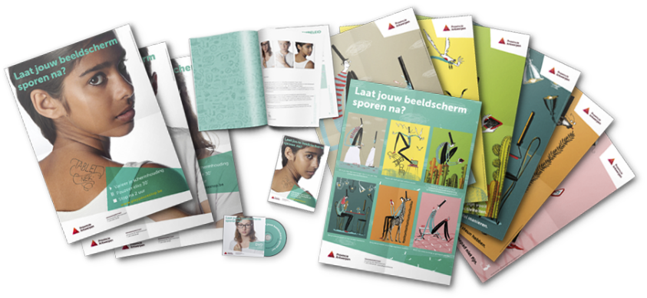
EDUCATIEF MATERIAAL
Laat jouw beeldscherm sporen na?
(10-14 jaar)
Wat? Naast de voordelen die de smartphone, de televisie en de tablet ons geven, is het ook belangrijk stil te staan bij de negatieve gevolgen hiervan. De volgende drie tips zorgen er o.a. voor dat jongeren minder sedentair gedrag stellen en meer bewegen. • Play, maar varieer regelmatig van houding. • Pauzeer actief na elke dertig minuten beeldschermgebruik. • Stop na twee uur beeldschermgebruik in de vrije tijd.
Met het gratis lespakket voor de 3e graad lager onderwijs en 1e graad secundair onderwijs kan je als leerkracht direct aan de slag. Met twee uitgewerkte lessen van telkens 2 lesuren (en extra doe-opdrachten) ontdekken de leerlingen hoe ze goed kunnen omgaan met beeldschermen op school (en vervolgens ook thuis): wat is ‘beeldschermgebruik’ op onze school; hoe zit ik goed aan een computertafel zonder pijn te krijgen; waarom, hoe en hoeveel moet je pauzeren om je beeldschermgebruik te onderbreken… Dit lespakket bevat telkens een handleiding, campagnebeelden, cartoons, posters, een test en werkbladen.
Kostprijs? De lespakketten zijn hier gratis te downloaden.
Meer info? Website: meer informatie vind je hier.
VOEDING EN BEWEGING

Slide 69
EDUCATIEF MATERIAAL
LOL zonder alcohol (derde graad)
Wat?
'LOL zonder alcohol' is een project over alcohol voor
de derde graad van het lager onderwijs. Het lesboek is opgebouwd rond acht lessen. Per les vind je: de geconcretiseerd les- en leerdoelen, het benodigde didactisch materiaal en een gedetailleerde beschrijving van het lesscenario.
Kostprijs?
Gratis hier te downloaden.
Meer info?
Tel: 056/44.07.94
E-mail: logo@logoleieland.be
Website: meer informatie vind je hier.
TABAK, ALCOHOL, DRUGS, GAMEN

Slide 70
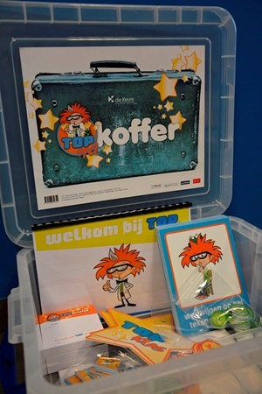
VORMING/ PROJECT
TOPspel
Wat? TOPspel is een klassikaal preventieprogramma dat tot doel heeft het beginnend grensoverschrijdend gedrag van kinderen terug te dringen en sociale vaardigheden te bevorderen. Op termijn beoogt TOPspel ernstige gedragsproblemen, zoals delinquentie en druggebruik, te voorkomen. Hierin spelen leerkracht en leerlingen een centrale rol. TOPspel is geen extra lespakket maar een methodiek die je flexibel integreert in de bestaande lessen. Zowel de klastitularis als de bijzondere leermeesters kunnen het TOPspel spelen. De methodiek traint de vakoverschrijdende eindtermen omtrent sociale vaardigheden. TOPspel gaat uit van de kracht van het positief ondersteunen van leerlingen, positieve groepsdruk, het negeren van negatief gedrag en het belonen van positief gedrag. Dit alles in een duidelijke spelvorm, wat zeer motiverend is voor kinderen en leerkrachten. Het spel is eenvoudig, kort en krachtig, waardoor de instap erg laagdrempelig is. Hoewel TOPspel eenvoudig is qua inhoud is een degelijke training en coaching van de leerkrachten van cruciaal belang. Het aanbod bestaat uit een training van één volledige dag en 2 individuele coachingsmomenten.
Kostprijs? De koffer kan enkel besteld worden indien je de training volgt. De kostprijs van de vorming is afhankelijk van het aantal leerkrachten.
Meer info? Telefoon: 092/31.57.48 E-mail: preventie@desleutel.be Website: meer informatie vind je hier.
TABAK, ALCOHOL, DRUGS, GAMEN

Slide 71
WORKSHOP/ ONDERSTEUNING
Ouderavond ‘Als kleine kinderen groot worden’ (10 tot 15 jaar)
Wat? Tijdens deze ouderavond ligt de nadruk op opvoedingsondersteuning. We gaan met ouders op zoek naar tips om een preventieve rol op te nemen inzake het tabak-, alcohol en druggebruik van jongeren. Dit gebeurt aan de hand van filmpjes en interactieve methodieken. Dit infomoment is bestemd voor ouders met kinderen tussen 10 en 15 jaar. Geef gerust ook met de ouders de brochure mee. Deze kan je bestelling via de website van de VAD. Iedereen die een infoavond wil organiseren kan contact opnemen met het CGG. Zij beschikken over de contactgegevens van mensen die opgeleid zijn om dit infomoment te verzorgen. Er zijn twee versies van de vorming beschikbaar: één over tabak, alcohol en drugs en één over gamen. Ze kunnen apart of geïntegreerd worden aangeboden.
Praktisch? Duur: 2u – 2,5u
Meer info? Telefoon: 051/25.99.30 E-mail: preventieTAD@cgglargo.be Website CGG: meer informatie vind je hier.
Voor vragen over het project en het materiaal, kan je terecht bij Hanna Peeters (02/422 03 02).
Website: meer informatie vind je hier.
TABAK, ALCOHOL, DRUGS, GAMEN

Slide 72
BELEIDSMATERIAAL
Leerlijn tabak, alcohol, illegale drugs gokken en gamen
Wat? De leerlijn is een praktisch instrument die schoolteams wil ondersteunen bij het preventief werken rond alcohol, tabak, gamen, cannabis en andere illegale drugs. De leerlijn geeft je aanbevelingen voor de 1ste kleuterklas tot het 6de middelbaar. Er wordt steeds de link gemaakt met vakoverschrijdende eindtermen en bijhorende lesmaterialen.
Kostprijs? Gratis hier te downloaden.
Meer info? Telefoon: 02 423 03 33 E-mail: vad@vad.be Website: www.vad.be
TABAK, ALCOHOL, DRUGS, GAMEN

Slide 73
BELEIDSMATERIAAL
Drugsbeleid op school (DOS)
Wat? Hoe gaat men op school op de beste manier om met alcohol, illegale drugs, genotsmiddelen, psychoactieve medicatie, gokken en problematisch gamen? Een Drugbeleid op School (DOS) biedt een antwoord op deze vragen. Met een drugbeleid anticipeer je als school op mogelijke problemen rond tabak, alcohol of drugs. Een Drugbeleid Op School is opgebouwd rond de pijlers: regelgeving, begeleiding, educatie en structurele maatregelen. De preventiedienst van CGG Largo kan u coachen bij de opmaak van een drugbeleid op school. Je kan met de gids van de VAD (werkvormen, tips, achtergrondinformatie en good practices) ook zelfstandig aan de slag.
Kostprijs? Gratis Gids van VAD gratis hier te downloaden.
Kostprijs coaching: op aanvraag
Meer info?
Telefoon: 051/25.99.30 E-mail: preventieTAD@cgglargo.be
TABAK, ALCOHOL, DRUGS, GAMEN

Slide 74
EDUCATIEF MATERIAAL
Luizenproject iedereen KAMpioen
Wat? Het beheersbaar houden en vroeg detecteren van luizen op school is een gezamenlijke inspanning van school en ouders. Via het campagnemateriaal (folders, stickers, affiches en syllabus voor de leerkracht) willen we in samenwerking met de scholen ouders in staat stellen om luizen zelf op te sporen en te behandelen met de nat-kam-methode.
Kostprijs? Campagnemateriaal gratis te verkrijgen bij Logo Leieland.
Meer info? Telefoon: 056/44.07.94 E-mail: logo@logoleieland.be Website: meer informatie vind je hier.
HYGIËNE

Slide 75
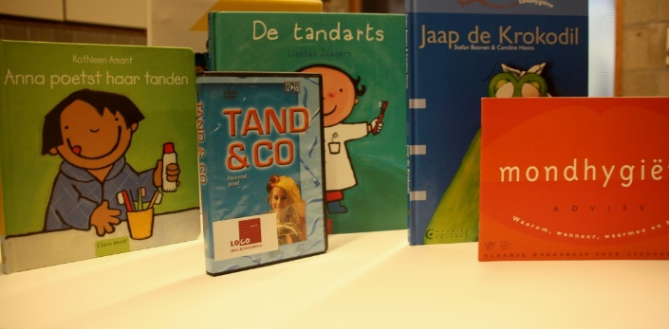
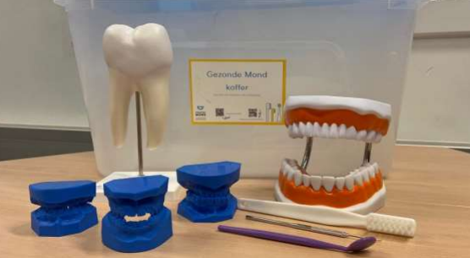
EDUCATIEF MATERIAAL
Tandenkoffer
Wat? De website glimlachen.be bundelde een heleboel educatief materiaal voor lessen rond mondgezondheid. Voor verschillende leeftijdsgroepen werden werkblaadjes en lespakketten, affiches en poetskaarten ontwikkeld.
De Gezonde Mondkoffer is een uitleenbox met didactisch materiaal om kinderen uit de kleuter- en lagere school te laten kennismaken met mondzorg. De koffer bestaat uit: Zakje met silicone gebitsmodellen, reuzemodel tand (met gaatje), poetsmodel volwassen gebit, reuze tandenborstel en zandloper, tandartsinstrumenten. Aanvullend kan je gebruikmaken van het lesmateriaal van ‘Cas en Kato’ (kleuterklas) en ‘Flos en Bros’ (1e en 3e graad lager onderwijs).
Kostprijs? Gratis hier te ontlenen bij Logo Leieland. Meer info? Telefoon: 056/44.07.94 E-mail: logo@logoleieland.be
HYGIËNE

Slide 76
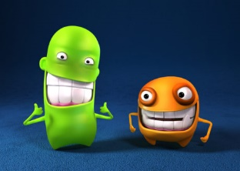
EDUCATIEF MATERIAAL
Gezonde mond
Wat? De website gezondemond.be bundelde een heleboel educatief materiaal voor lessen rond mondgezondheid. Voor verschillende leeftijdsgroepen werden werkblaadjes en lespakketten, affiches en poetskaarten ontwikkeld.
Leerlingen van het lager onderwijs (of buitengewoon lager onderwijs type 1 en 8) worden gesensibiliseerd aan de hand van een uitgebreid lessenpakket met in de hoofdrol de mascottes Flos en Bros. Per graad worden andere inhoudelijke nadrukken gelegd.
Als school (of lokaal bestuur) kan je ook de rondreizende tentoonstelling boeken. Het doel is om kinderen (kleuters en eerste graad lager onderwijs), leerkrachten en (groot)ouders te overtuigen van het belang van gezonde tanden en hen op dit vlak de juiste kennis en vaardigheden bij te brengen. Meer informatie kan je hier terugvinden.
Kostprijs? Gratis hier te downloaden.
Het lessenpakket voor het 5e leerjaar kan je hier gratis bestellen bij Logo Leieland.
Voor het 6e leerjaar kan je dit hier gratis bestellen.
Tentoonstelling (gratis) hier te boeken (vervoer dienst zelf geregeld te worden).
Meer info? Tel: 056/44.07.94 E-mail: logo@logoleieland.be Website: meer informatie vind je hier.
HYGIËNE

Slide 77
ONDERSTEUNING
Basisadviezen mondgezondheid
Wat? Deze folder (omtrent doelgroep kinderen tot 12 jaar) met tekst en illustraties geeft tips voor een gezonde mond: Welke tandenborstel gebruik je best voor je kleuter? Hoeveel fluoride mag de tandpasta van je peuter bevatten? De basisadviezen van Gezonde Mond proberen hierop een antwoord te geven.
Kostprijs? Gratis hier te downloaden. Meer info? Tel: 056/44.07.94 E-mail: logo@logoleieland.be Website: meer informatie vind je hier.
HYGIËNE

Slide 78
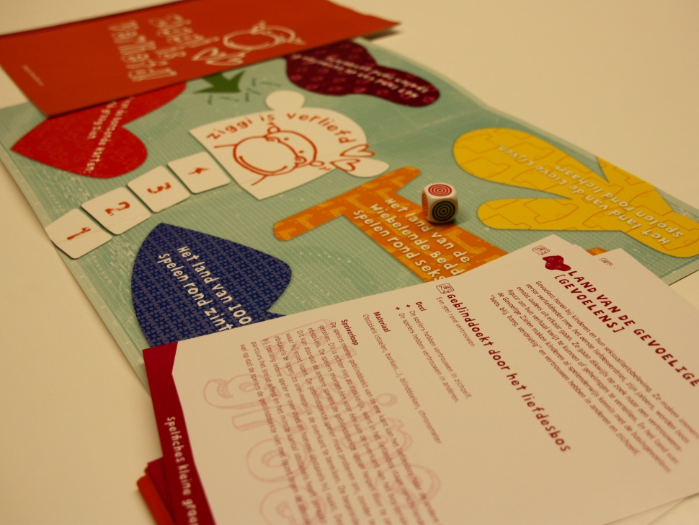
EDUCATIEF MATERIAAL
Ziggi is verliefd (8 tot 10 jaar)
Wat? Ziggi is verliefd is een educatief spel waarin de volgende thema’s voorop staan: gevoelens, graag zien, lichaam en seksualiteit. Kinderen voelen aan dat praten over deze onderwerpen niet altijd gemakkelijk is en zijn zich ook meer en meer bewust van de sociale normen rond relaties en seksualiteit. Ziggi is verliefd speelt in op de interesse van kinderen omtrent deze thema’s door kinderen op een gezonde manier relaties en seksualiteit te laten beleven en hen erover te laten praten.
Kostprijs? Gratis hier te ontlenen bij Logo Leieland.
Meer info? Telefoon: 056/44.07.94 E-mail: logo@logoleieland.be
RELATIES EN SEKSUALITEIT

Slide 79
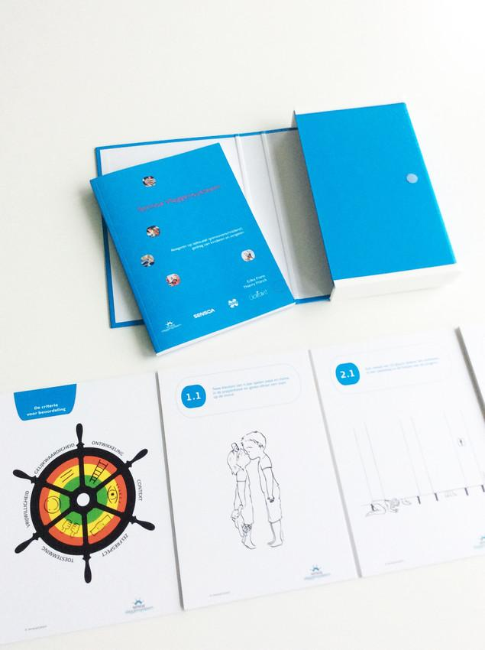
EDUCATIEF MATERIAAL
Vlaggensysteem: omgaan met seksueel (grensoverschrijdend) gedrag op school
Wat? Deze online publicatie past het Sensoa Vlaggensysteem toe op een schoolcontext. Die methodiek helpt seksueel (grensoverschrijdend) gedrag in te schatten en er gepast op te reageren. In het eerste deel vind je een aantal topics waarmee scholen in de praktijk te maken krijgen, zoals: Samenwerken met ouders, omgaan met diversiteit, aanrakingen en lichamelijkheid, nieuwe media (sexting of naaktfoto’s verspreiden), omkleden en uitkleden op school en toiletbezoek. Het bevat eveneens informatie rond het beleid. Deel 2 bevat situaties die volgens de werkwijze van het Vlaggensysteem besproken worden.
Kostprijs? Gratis hier te downloaden.
Meer info? Website: meer informatie vind je hier.
RELATIES EN SEKSUALITEIT

Slide 80
EDCUATIEF MATERIAAL
Mijn wens, mijn grens
Wat? In dit lespakket leer je kinderen nadenken over hun eigen grenzen en die van anderen. Op een interactieve of spelende wijze leren kinderen:
Hun eigen attitude tegenover aanrakingen kennen. Wat vinden ze leuk, wat niet?
De wettelijke bepalingen omtrent (seksuele) grenzen kennen
Dat grenzen kunnen verschillen van persoon tot persoon
Wat toestemming wel en niet is
Hoe iemand, ook zonder woorden te gebruiken, kan tonen of die wel of geen contact wil
Wat ze kunnen doen als ze online iets tegenkomen waar ze zich niet goed bij voelen
Er is een aparte pagina (klik hier) met meer informatie over lesgeven over grenzen en weerbaarheid.
Kostprijs? Gratis hier te downloaden.
Meer info? Websites: meer informatie over het materiaal vind je hier en over het lesgeven vind je hier.
RELATIES EN SEKSUALITEIT

Slide 81
EDCUATIEF MATERIAAL
Lesgeven over homoseksualiteit
Wat?
Iedereen heeft een seksuele voorkeur of 'oriëntatie'. Voor sommige mensen is die duidelijk. Andere mensen twijfelen meer, of herkennen zich niet in de klassieke hokjes.
Door les te geven over seksuele oriëntatie help je kinderen en jongeren om bij hun eigen gevoelens stil te staan. En leer je hen respect te tonen voor ieders seksuele voorkeur.
Op deze website krijg je meer informatie over de seksuele ontwikkeling, lestips rond seksuele oriëntatie, leerdoelen en leerlijn en werkvormen en materialen.
Op 17 mei is het trouwens Internationale Dag Tegen Holebifobie en Transfobie (IDAHOT). Deze dag kan je aangrijpen om lessen in te plannen over seksuele oriëntatie.
Kostprijs? Gratis
Meer info? Website: meer informatie vind je hier.
RELATIES EN SEKSUALITEIT

Slide 82
EDUCATIEF MATERIAAL
JEF jeugdfilms- lesmappen (van 6-18 jaar)
Wat? JEF biedt jeugdfilms en bijhorende lesmappen aan rond relaties, seksualiteit en meer voor het lager en secundair onderwijs. Leerkrachten bespreken in de klas bepaalde thema’s op basis van de film. Een overzicht van de thema’s met de bijhorende films: https://www.sensoa.be/materiaal/jef-jeugdfilms-lesmappen
Kostprijs? De lesmappen zijn hier gratis te downloaden.
De films kunnen hier aangevraagd worden bij JEF. Meer info? Meer informatie vind je hier.
RELATIES EN SEKSUALITEIT

Slide 83
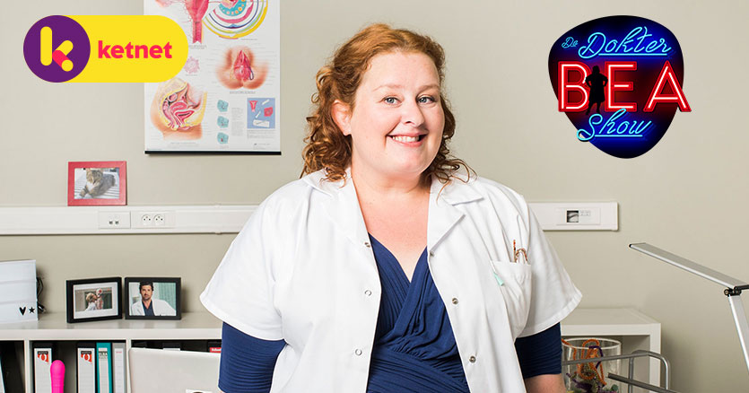
EDUCATIEF MATERIAAL
Dokter Bea (van 9-12 jaar)
Wat? De dokter Bea show is een programmareeks op Ketnet over seksuele voorlichting. Werk met de dokter Bea lesmodules van Sensoa in jouw les.
Kostprijs? De lesmodules zijn gratis hier te downloaden.
Meer info? Meer informatie vind je hier.
RELATIES EN SEKSUALITEIT

Slide 84
WORKSHOP
Vrij wijs
Wat? Vrij Wijs is een interactieve workshop van twee lesuren waarbij op een ludieke manier info wordt meegegeven biologische verschillen tussen meisjes en jongens, puberteit en hygiëne, voortplanting en veilig vrijen, weerbaarheid, het stellen en respecteren van grenzen, identiteit, liefde en verschillende relatievormen. Wat is de puberteit? Wat verandert er in de puberteit? Waarom krijgen meisjes maandstonden? Okselhaar scheren of niet? Een goede vriend wil mij zoenen, maar ik weet niet of ik dat wil… In de interactieve workshop ‘Vrij Wijs lager’ beantwoorden we deze en andere vragen over relaties en seksualiteit.
Kostprijs? 2 euro per leerling
Meer info? Telefoon: 056/27.47.00 E-mail: joetz.west@joetz.be Website: meer informatie vind je hier.
RELATIES EN SEKSUALITEIT

Slide 85
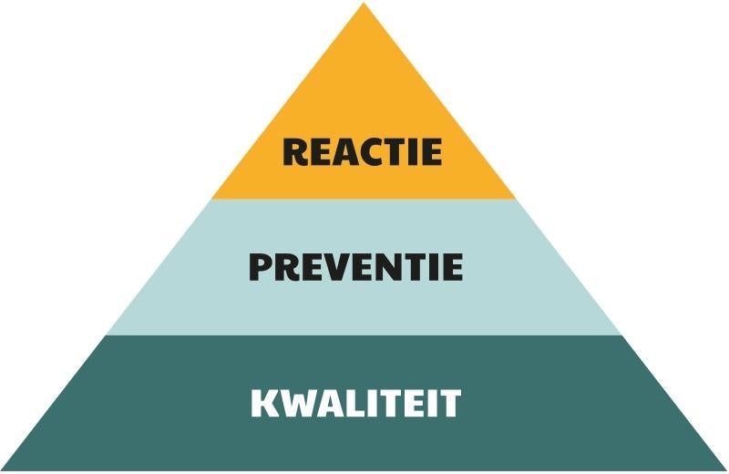
BELEIDSMATERIAAL
Grenswijs
Wat? Grenswijs is een tool dat scholen helpt bij het uitwerken of aanvullen van het beleid rond lichamelijke, emotionele en seksuele integriteit, inclusief alle thema’s die daaraan verbonden zijn. Voor elke context zijn telkens andere elementen meer of minder bruikbaar.
De website www.seksuelevorming.be biedt overigens een overzicht van bruikbare materialen en achtergrondinformatie.
Kostprijs? Gratis
Meer info? Website: meer informatie vind je hier.
RELATIES EN SEKSUALITEIT

Slide 86
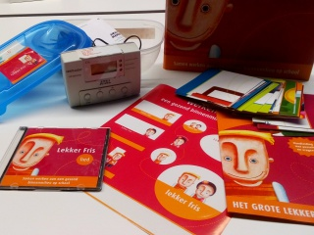
EDUCATIEF MATERIAAL
Lekker fris (enkel tweede graad)
Wat? Met het project Lekker Fris zorg je als school voor een gezondere leeromgeving. Wie hard denkt en werkt, heeft zuurstof nodig. Samen met je leerlingen ontdek je dat een - de concentratie verbetert. Het project Lekker Fris bestaat onder andere uit een lespakket, het Lekker Frislied, een groepsspel en knutselopdrachtjes. Hoeveel frisse lucht heeft jouw klas? Doe de test met de CO2-meter en gebruik de online invultabel.
Kostprijs? Gratis hier te ontlenen bij Logo Leieland.
Meer info? Telefoon: 056/44.07.94 E-mail: logo@logoleieland.be Website: www.lekkerfris.be
GEZONDHEID EN MILIEU

Slide 87
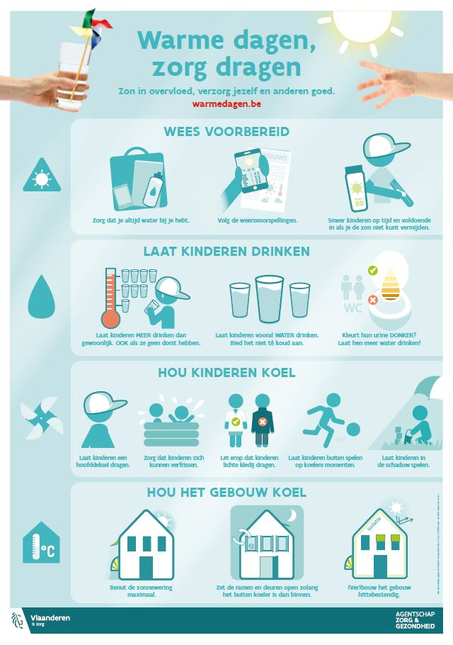
EDUCATIEF MATERIAAL
Warme dagen
Wat? Kinderen zijn tijdens warme dagen een kwetsbare groep. Maak als school mee de campagne ‘Warme dagen’ bekend via bijvoorbeeld de affiche voor kinderen, facebookberichten met tips, afbeeldingen…
Kostprijs? Gratis hier te downloaden en te bestellen.
Meer info? Tel: 056/44.07.94 E-mail: logo@logoleieland.be Website: meer informatie vind je hier.
GEZONDHEID EN MILIEU

Slide 88
EDUCATIEF MATERIAAL
Wees niet gek, doe de tekencheck
Wat? Er zijn heel wat misverstanden omtrent teken, tekenbeten en de ziekte van Lyme. De campagne “Wees niet gek- Doe de tekencheck” wil mogelijke misverstanden corrigeren en informeert wat je kan doen om de ziekte van Lyme te voorkomen of te genezen. De campagne besteed aandacht aan 3 duidelijke handelingen die belangrijk zijn voor preventie: controleren, verwijderen en de symptomen opvolgen. Als school en als leerkracht is het zeker ook in periode van bosklassen belangrijk om hiervoor voldoende aandacht hebben. Geef als school ook voldoende informatie door aan de ouders van het kind omtrent dit thema. Folders, affiches, afbeeldingen en andere educatieve materialen kunnen hierbij van pas komen. Deze zijn te vinden op de website: klik hier.
Wetenschapje is een podcast over wetenschap voor kinderen vanaf 8 jaar. Er is een podcast gemaakt rond teken.
Kostprijs? Gratis: Het educatief materiaal is gratis hier te downloaden.
De podcast is gratis te beluisteren via deze link.
Meer info? Telefoon: 056/44.07.94 E-mail: logo@logoleieland.be Website: www.tekenbeten.be
GEZONDHEID EN MILIEU

Slide 89
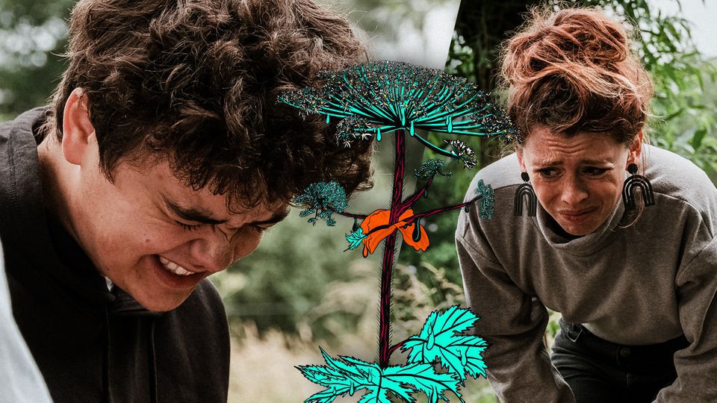
EDUCATIEF MATERIAAL
Schijtluizen – reuzeberenklauw en eikenprocessierups
Wat? Informatief programma waarin dieren en planten van bij ons getrotseerd worden. Wat gebeurt er wanneer je gebeten, gestoken of geprikt wordt? Twee afleveringen gaan over de Reuzeberenklauw en de eikenprocessierups.
Kostprijs? Gratis te bekijken via:
Schijtluizen - Reeks 1: Aflevering 14 – Reuzenberenklauw
Schijtluizen - Reeks 1: Aflevering 11 - Eikenprocessierups
Meer info? Meer informatie vind je hier.
GEZONDHEID EN MILIEU

Slide 90
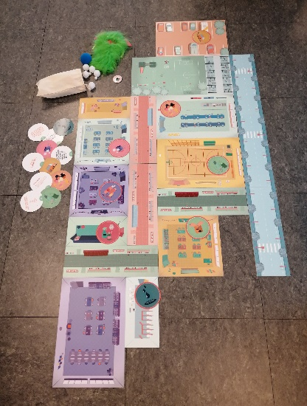
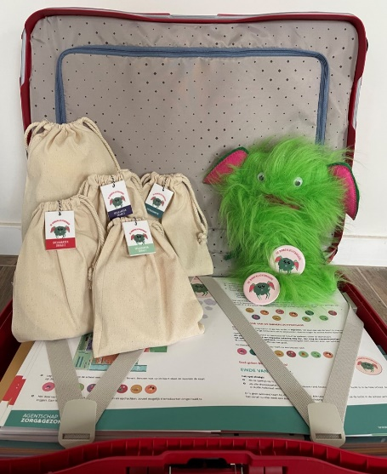
EDUCATIEF MATERIAAL
Binnenluchtbrigade
Wat? De binnenluchtbrigade is een coöperatief spel waarin de leerlingen worden uitgedaagd om samen, in kleine teams, de binnenlucht in de school en de klas gezonder te maken.
In de koffer zit handleiding voor de leerkracht, het spel en materialen, de handpop Stoffel en een CO2 meter.
Aan de hand van grondplaten bouwen jullie zelf een school en gaan jullie na op welke plekken in de school vervuiling kan optreden die voor een ongezonde binnenlucht kan zorgen. De teams binden de strijd aan tegen de vervuilde binnenlucht en doen dit aan de hand van vraagjes oplossen en leuke opdrachten uit te voeren. De vragen en opdrachten zijn aangepast per graad.
Kostprijs? De binnenluchtbrigadekoffer kan je hier bestellen en wordt gratis geleverd en opgehaald op je school.
Een CO2 meter kan je gratis hier bij logo Leieland bestellen.
Meer info? Meer informatie vind je hier.
GEZONDHEID EN MILIEU

Slide 91
PROJECT
Zonneslimme scholen
Wat? Met de campagne zonneslimme scholen geef je de nodige aandacht aan UV-preventiemaatregelen op school op de speelplaats en bij buitenactiviteiten, maar ook tijdens schooluitstappen.
Je kan de doekoffer ontlenen en/ of gebruik maken van het lesmateriaal (1e, 2e, 3e leerjaar en 4e, 5e, 6e leerjaar). De koffer wordt op jullie school geleverd.
In het project is er ook aandacht voor structurele maatregelen en communicatie (bv. ouderfolders, brochures, affiches…)
Kostprijs? Al het materiaal is gratis hier te downloaden of te bestellen. Meer info? Tel: 056/44.07.94 E-mail: logo@logoleieland.be Website: meer informatie vind je hier.
GEZONDHEID EN MILIEU

Slide 92
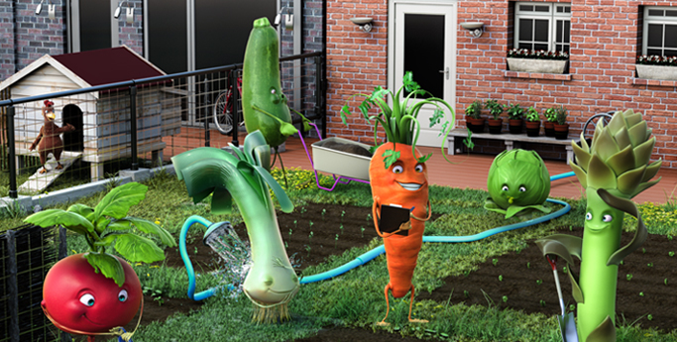
PROJECT
Gezond uit eigen grond
Wat? Moestuintjes zijn populairder dan ooit, steeds meer mensen willen gezonde voeding uit eigen tuin en gaan zelf aan de slag. Zelf tuinieren kan op een duurzame, goedkope en gezonde manier, maar het is niet altijd zo gemakkelijk om een goede én gezonde oogst te verkrijgen. De campagne ‘Gezond uit eigen grond’ biedt hierbij de nodige ondersteuning.
Meer info? Meer informatie vind je hier.
GEZONDHEID EN MILIEU

Slide 93
PROJECT
Milieu op school
Wat? MOS stimuleert basis- en secundaire scholen, om van de school een milieuvriendelijke en duurzame leeromgeving te maken. De MOS-begeleiders helpen je hierbij om persoonlijke doelstellingen te stellen voor jouw school. Je boekt naast milieuwinst ook educatieve winst als leerlingen verantwoordelijkheid in het milieubeleid van de school krijgen. Overigens kan je hierbij de link leggen naar o.a. gezonde voeding.
Meer info? E-mail: mos@west-vlaanderen.be Website: meer informatie vind je hier.
GEZONDHEID EN MILIEU

Slide 94
ONDERSTEUNING
Veilig omgaan met kraantjeswater op school
Wat? Deze folder van het Agentschap Zorg en Gezondheid en de Vlaamse Milieumaatschappij geeft richtlijnen voor schooldirecties en schoolbesturen, zodat leerlingen en leerkrachten veilig en gezond kraantjeswater kunnen drinken.
Kostprijs? Gratis hier te bestellen.
Meer info? Telefoon: 056/44.07.94 E-mail: logo@logoleieland.be Website: meer informatie vind je hier.
GEZONDHEID EN MILIEU

Slide 95
BELEIDSMATERIAAL
Werkmap ‘Oprechte deelneming’
Wat? De werkmap bundelt inspirerende ervaringen van basisscholen rond leerlingenparticipatie. Ze geeft aanknopingspunten, tips en suggesties om in je klas of school aan de slag te gaan. Meer betrokkenheid van iedereen zorgt er immers voor dat iedereen meer gemotiveerd naar school komt! De school wordt er warmer, fijner en leefbaarder van.
De map 'Oprechte Deelneming. Werkmap leerlingenparticipatie voor alle kinderen van de basisschool' is een gezamenlijke uitgave van het Kinderrechtencommissariaat en de vzw Doedèskadèn. De map bestaat uit een brochure en afzonderlijke fiches.
Kostprijs? Gratis hier uit te lenen via Logo Leieland. Gratis hier te downloaden.
Meer info? Tel: 056/44.07.94 E-mail: logo@logoleieland.be
THEMA-OVERSTIJGEND

Slide 96
BELEIDSMATERIAAL
Leerlijnen over gezond Leven
Wat? Met de nieuwe online leerlijnen over gezond leven van het Vlaams Instituut Gezond Leven en VAD ontdek je met een handige zoekfunctie welke leerinhouden geschikt zijn voor jouw klasgroep, van de 1ste kleuterklas tot het 6de middelbaar. En, je vindt er ook bijhorende lesmaterialen! Er zijn leerlijnen over voeding, bewegen & minder zitten, roken, alcohol & andere drugs, gamen en gokken.
De leerlijnen hebben als doel om diverse gezondheidsthema’s verticaal en horizontaal te integreren en te verankeren in de onderwijspraktijk. Dit wil zeggen zowel in verschillende leerjaren als in verschillende leergebieden of vakken. Want gezondheid hoort niet alleen thuis in één bepaalde les rond ‘gezondheidseducatie’.
Er werd een korte e-learning ontwikkeld die de leerlijnen stap voor stap uitleggen alsook e-learnings rond specifieke onderwerpen.
Kostprijs? Gratis tool: klik hier.
E-learning: klik hier.
Meer info? Tel: 056/44.07.94 E-mail: logo@logoleieland.be Website: meer informatie vind je hier.
THEMA-OVERSTIJGEND

Slide 97
ONDERSTEUNING
Gezond Opvoeden (ouders)
Wat? Niet alleen de school heeft een belangrijke rol in het ontwikkelen van gezond gedrag en gezonde leefstijl bij kinderen en jongeren. Ook ouders staan voor de grote uitdaging. Een uitdaging die soms héél wat vragen oproept en waarbij ondersteuning meer dan welkom is. Gezond Leven ontwikkelde in samenwerking met de VAD en UGent de website www.gezondopvoeden.be. Een website met tips, informatie en handvaten voor de praktijk. Ze krijgen er antwoorden op vragen zoals: Hoe leer ik mijn kind groenten eten? Hoe ga ik als ouder verstandig om met computertijd en stimuleer ik mijn kind tot voldoende beweging? Hoe leer ik mijn kind gezonde keuzes maken?, ... Werken jullie op school rond één of meerdere van de gezondheidsthema’s die aan bod komen op www.gezondopvoeden.be, dan is het zinvol in communicatie naar de ouders ((nieuws)brieven, schoolwebsite, brochure, schoolkrant, agenda, …) te verwijzen naar deze website. Ouders lezen er tips hoe ze de gezondheidsboodschappen die hun kinderen op school mee krijgen, ook thuis kunnen toepassen.
Bij Logo Leieland kan je overigens gratis postkaarten bestellen.
Meer info? Telefoon: 056/44.07.94 E-mail: logo@logoleieland.be Website: meer informatie vind je hier.
THEMA-OVERSTIJGEND

Slide 98
BELEIDSMATERIAAL
Gezonde school
Wat? Gezonde school is de website met alle informatie die van belang is bij het uitwerken van een gezondheidsbeleid op school. Je kan er ondersteunende instrumenten terugvinden voor de opmaak van je beleid, nieuwsitems en een overzicht van kwalitatieve pakketten en materialen.
Meer info? Telefoon: 056/44.07.94 E-mail: logo@logoleieland.be Website: meer informatie vind je hier.
THEMA-OVERSTIJGEND

